Slide 1
情報システムプロジェクト1
http://www.info.kindai.ac.jp/project1
第1回
2023年4月12日
Notes:
皆さんこんにちは。
これから情報システムプロジェクト1の第1回目の実習を始めます。
担当の石水です。よろしくお願いします。

Slide 2
担当教員とTA
教員
  石水隆 講師
  加藤暢 准教授
  杉山治 准教授
  中西英之 教授
TA
  今尾廉 (M2, 井口研)
  田中啓碁 (M2, 井口研)
  中尾真人 (M1, 角田研)
  上白木俊尚 (M1, 水谷研)
Notes:
それでは担当教員を紹介します。
教員は加藤先生、杉山先生、中西先生と石水で担当します。
TAはM2の今尾さん、田中さん、M1の中尾さん、上白木さんの4人です。
2,3年前に皆さんと同じ実習を受けていますので、皆さんが躓きそうなところもよく分かっていますので、わからないことがあれば質問してください。

Slide 3
実習内容
コンパイラの作成
  情報分野の「いにしえ」よりの主要課題
  いかなるプログラミング巧者でも，基礎理論の学習抜きではきわめて困難
  基礎を順序だてて学べば，さほど困難ではない
講義科目「コンパイラ」の受講は必須
Notes:
この実習では、皆さんはコンパイラを作ります。
コンパイラというのは、情報分野では昔から主要な課題となっています。
これは、コンパイラは、どんなにプログラミングがうまい人でも基礎が分かっていないと組めないが、基礎から順番に学んでいけば
比較的簡単に作れる、という性質を持った課題だからです。
この実習は講義科目「コンパイラ」と連携しています。
講義科目でコンパイラの理論を学び、この実習でそれを実際に作ります。
ですので、講義科目コンパイラはできれば受講してください。

Slide 4
今日の実習内容
実習の概要
遠隔授業(になった場合)の受け方
  Slack による質問方法
  GoogleClassroom への参加
  GoogleClassroom による課題提出方法
必要なファイルのダウンロード
eclipse のプロジェクトの設定
指導書 p.7, 問題2.1, p.8, 問題2.2
  K23言語プログラムの作成
  Kc23によるコンパイルと vsm による実行
指導書 付録D VSMの復習
  p.58 問題D.1, p.62 問題D.2
Notes:
今日の実習内容です。
まず最初に、この実習の内容を説明します。
実習のスケジュールや実習の進め方、どのような課題を作成するのか、課題提出方法、などです。
その後は、各自で指導書を見て実習に取り掛かってかまいません。
今日は指導書の問題2.1,2.2,問題D.1,D.2が実習内容です。

Slide 5
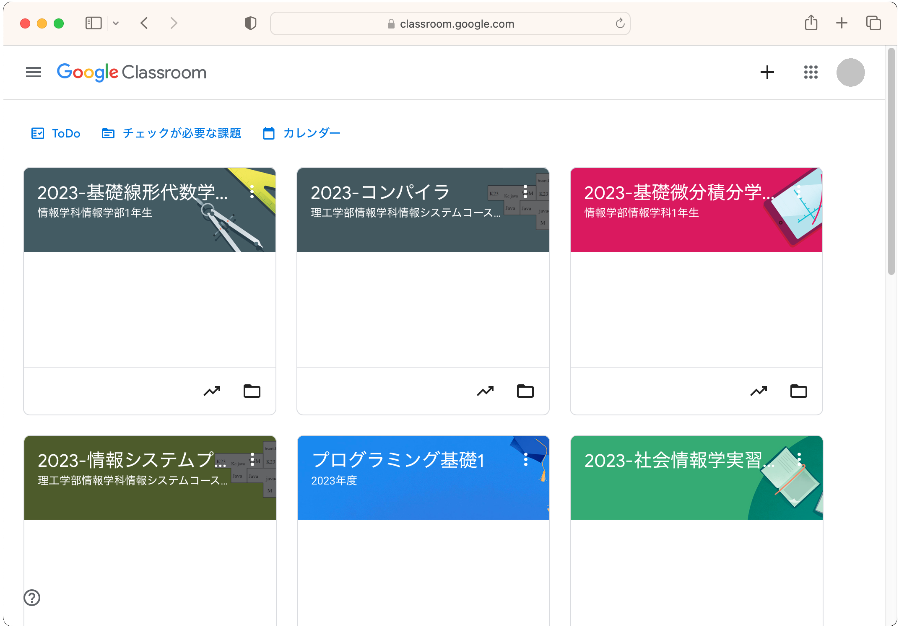
https://classroom.google.com/h
Notes:
オンラインでの課題提出および出席カードの提出は GoogleClassroom を使います。
皆さん、 GoogleClassroom のページを開いてください。
https://classroom.google.com/h です。
開いたら、右上にある+ボタンを押してください。

Slide 6
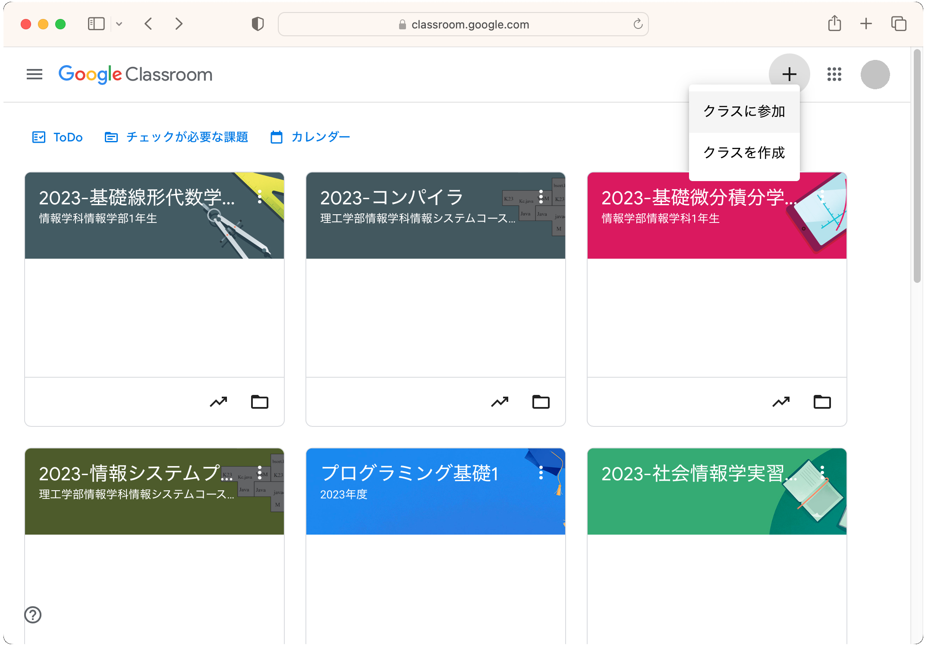
https://classroom.google.com/h
Notes:
「クラスに参加」を選んでください。

Slide 7
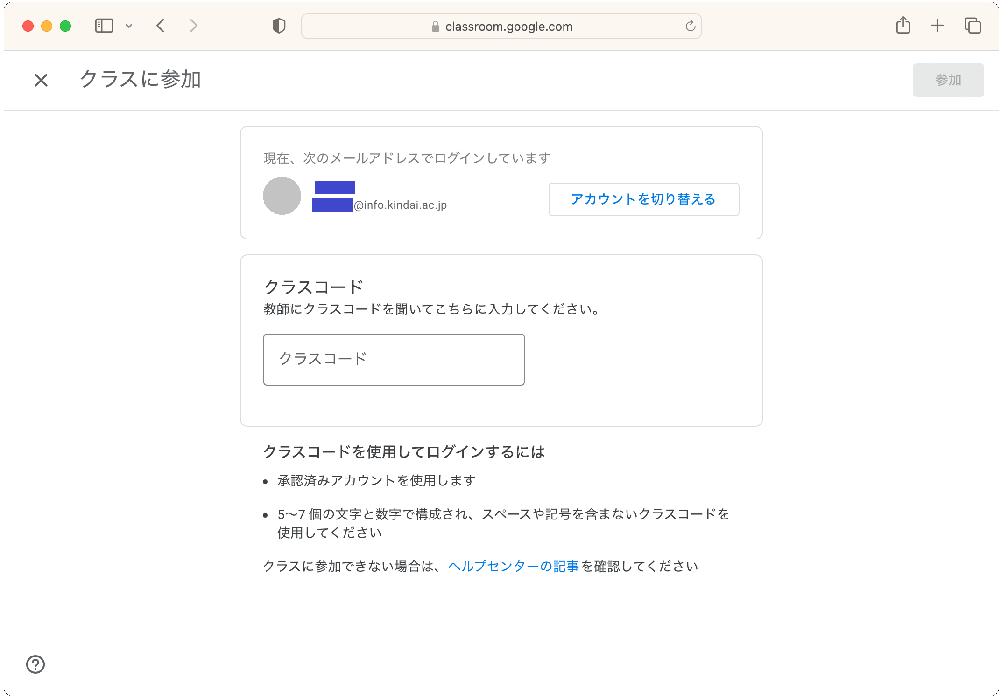
シスプロ1 cr7xwqo
コンパイラ zokgxoo
Notes:
するとクラスコードの入力画面になりますので、入力して「参加」を押してください。
シスプロ1のクラスコードはcr7xwqo です。
コンパイラを受ける人はコンパイラのクラスコードも入れてください。 zokgxoo です。

Slide 8
Notes:
クラスコードを入力すると、GoogleClassroom のページにシスプロ1が加わります。
シスプロ1をクリックしてください。

Slide 9
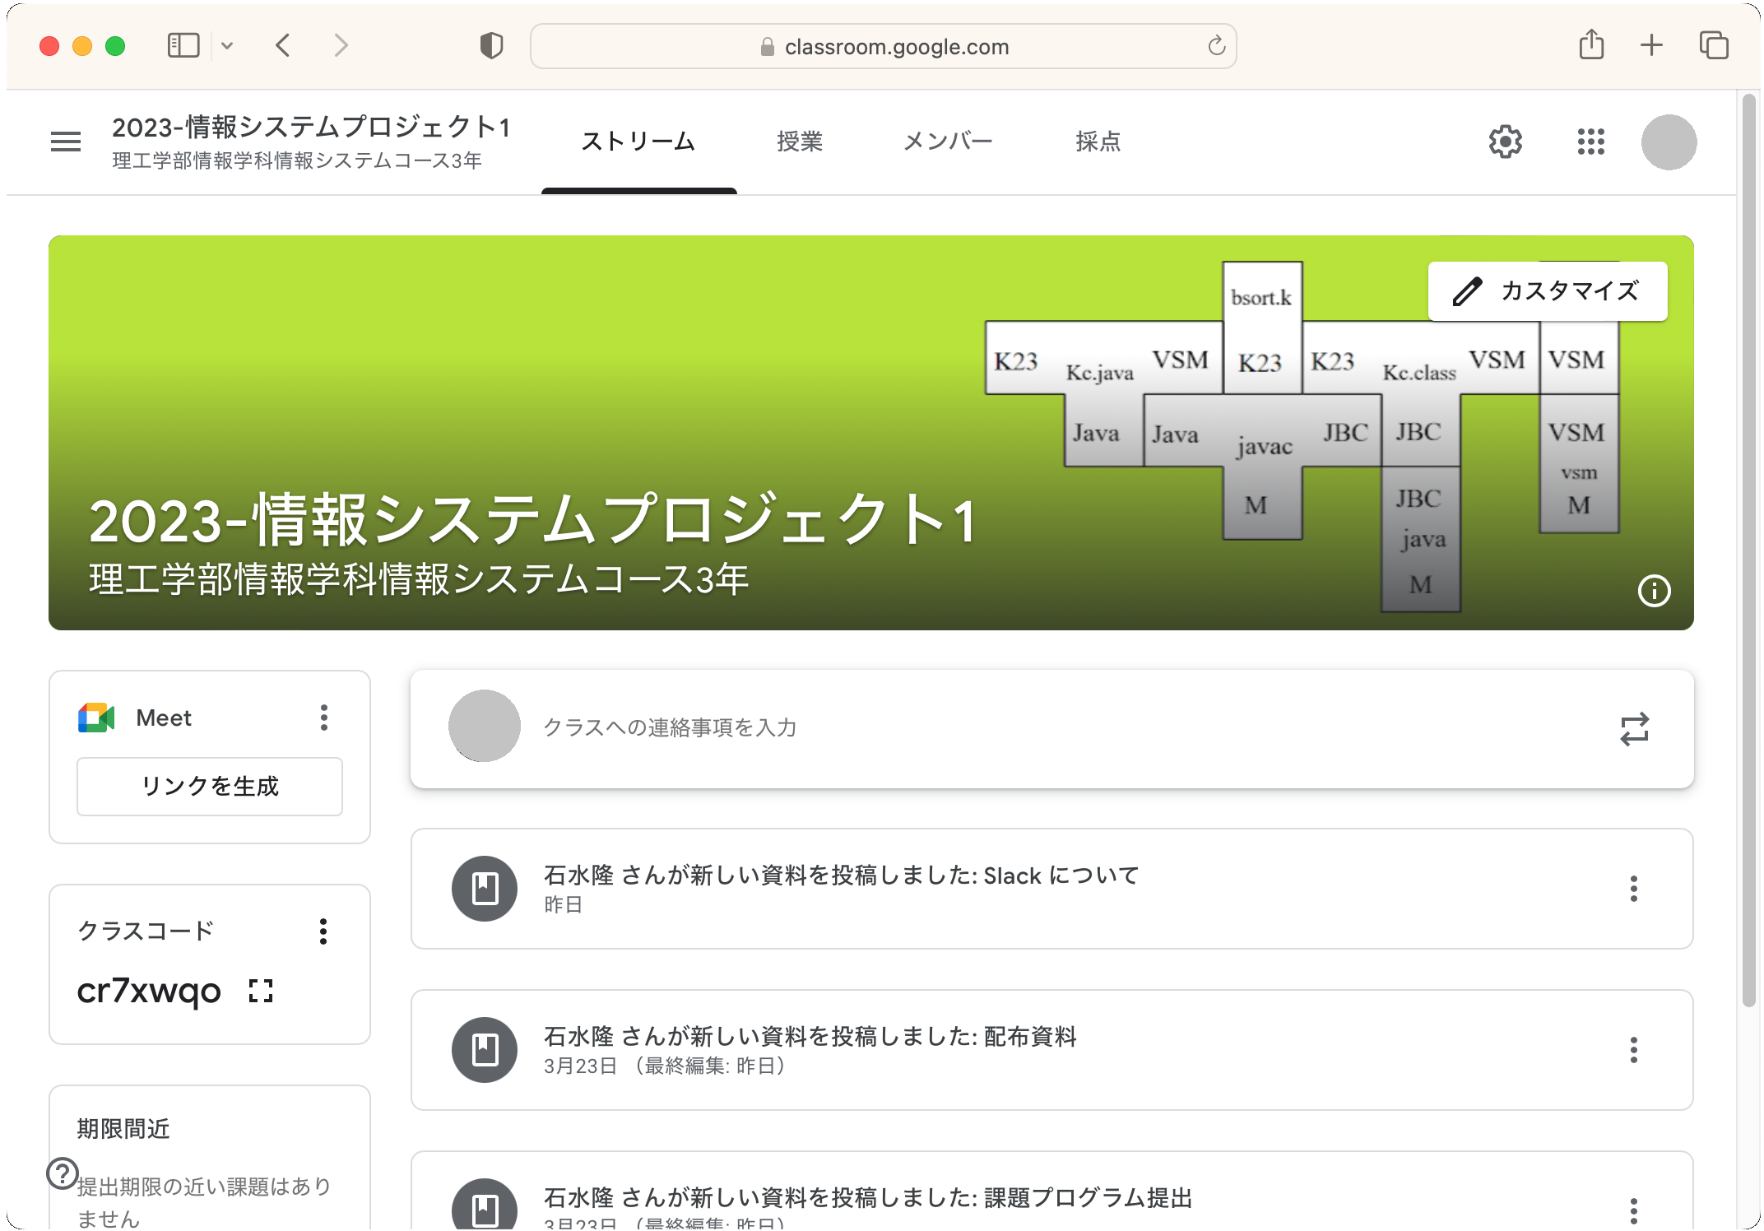
Notes:
情報システムプロジェクト1のページに入ると、下の方に出席カードを提出してください、と書いてあります。
オンラインで受講する人は、この部分のURLをクリックしてください。
大学に来ている人は、通常通り入口のセンサーに学生証をタッチしてください。

Slide 10
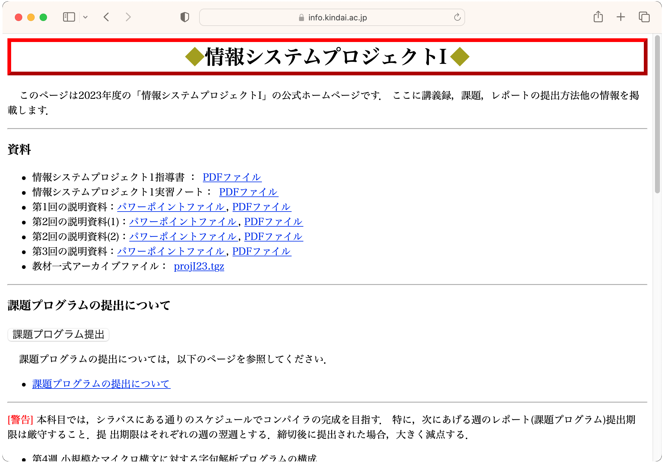
https://www.info.kindai.ac.jp/project1/
Notes:
この実習の公式ページがこちらです。
https://www.info.kindai.ac.jp/project1 小文字で P R O J E C T その後に数字の 1 です。
今後実習用資料や皆さんへのお知らせはここに載せますので、見ておいてください。
今回使用しているこの説明資料もここにあります。
ここに実習用資料がありますのでダウンロードしておいてください。

Slide 11
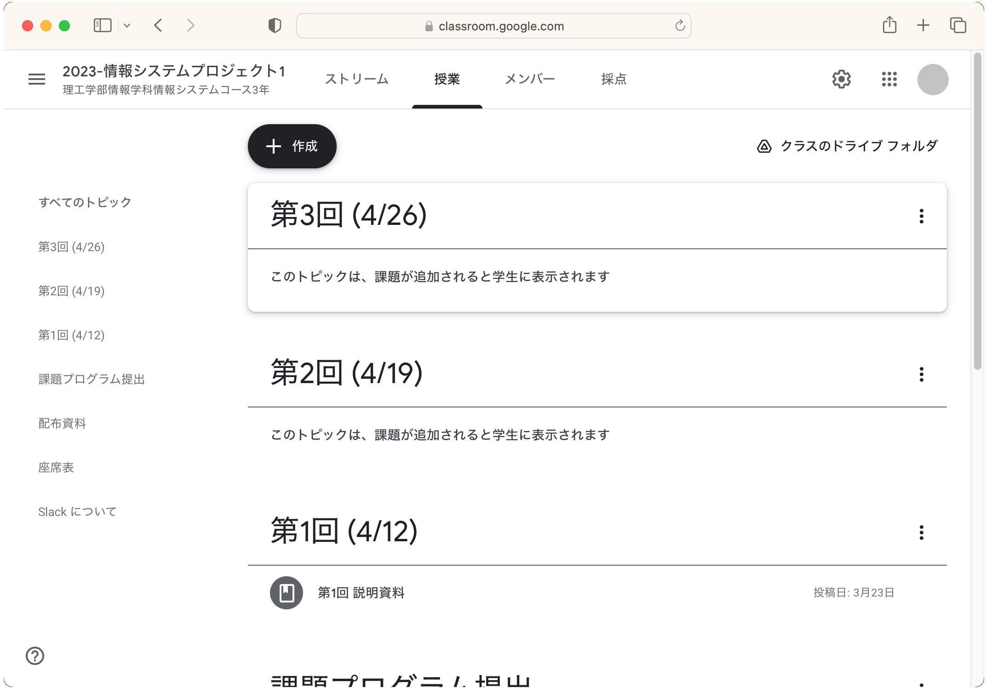
Notes:
GoogleClassroom にも資料は置いてあります。
シスプロ1のページから、授業⇒説明資料と辿ってください。

Slide 12
出欠について
実習開始時に着席していない
⇒「遅刻」 (遅刻2回で欠席1回とカウント)
実習開始後20分に段階で着席していない
⇒「欠席」
理由の如何を問わず欠席3回以上で不受
オンライン受講では GoogleClassroom から 出席カード が提出されていれば出席
Notes:
出欠についてです。
実習科目ですので、必ず出席してください。
遅刻は厳禁です。
また、欠席が3回以上あると不受となります。
オンライン受講では、GoogleClassroom から出席カードが提出されていれば出席となります。

Slide 13
受講姿勢について
全員が、気持ちよく受講できるように以下の事を守って下さい
実習中は自席に着席すること
質問があればTAまたは教員に
実習中の飲食は不可（休憩時間のみ可）
携帯電話の電源は切り，卓上に出さない
特別な理由がない限り，帽子は脱ぐこと
私語はしない
上記ルールを守れない学生には、やむを得ず教室からの退去をお願いすることになります
Notes:
受講姿勢について、皆さんにお願いがあります。
実習時には、集中して取り組めるように、実習の邪魔になるものはそばに置かないようにしてください。
気持ちよく受講できるように、これは守ってください。

Slide 14
受講姿勢について
著しく受講態度の悪い場合にはイエローカードを出します
  イエローカードが出た場合は、教卓前の席、または別室に移動し、教員の見ている前で作業をしてもらいます
Notes:
受講態度が特に悪い場合は、別室で教員と1対1で実習する場合もあります。
とは言え、基本的には皆さんの良識にお任せします。

Slide 15
コンパイラ (compiler)
コンパイラ
  原始プログラム(source program)を
  目的プログラム(object program)に
  変換(翻訳)するプログラム
原始プログラム
(source program)
入力
コンパイラ
(compiler)
出力
目的プログラム
(object program)
Notes:
それでは実習内容についての説明に入ります。
この実習で皆さんが作成する原始プログラムを目的プログラムに翻訳するためのプログラムです。
コンパイラの入力とし原始プログラムを入れると、出力として目的プログラムが出てきます。

Slide 16
原始プログラムと目的プログラム
原始プログラム
コンパイラ
目的プログラム
高水準言語
Java, C等
人間が読み書き可能
複合文、入れ子構造
低水準言語
機械語, アセンブラ等
人間には理解が難しい
命令コードとオペランド
Notes:
コンパイラの入力となるのが原始プログラムです。
これらは人間が読み書き可能な高水準言語で書かれています。
例えばJava や C言語などです。
これらの高水準言語は、人間にとっては理解し易いのですが、計算機は高水準言語理解できません。
そこで、高水準言語を、計算機が理解できる低水準言語に変換してやります。
低水準言語は、機械語やアセンブラ等の人間にとっては理解しにくいが、計算機が実行することができる言語です。
この高水準言語を低水準言語に変換するプログラムがコンパイラです。

Slide 17
原始プログラムと目的プログラム
原始プログラム
コンパイラ
目的プログラム
高水準言語
Java, C等
人間が読み書き可能
複合文、入れ子構造
低水準言語
機械語, アセンブラ等
人間には理解が難しい
命令コードとオペランド
main () {
int n, m, max;
max = inputint;
m = 2;
while (m < max) {
n = 2;
while (! (m % n == 0)) ++n;
if (m == n) outputint (m);
m++;
}
}
0 PUSHI 2
1 INPUT
2 ASSGN
3 REMOVE
4 PUSHI 0
5 PUSHI 2
6 ASSGN
7 REMOVE
8 PUSH 0
9 PUSH 2
:
Notes:
皆さんが作成するコンパイラは、左側の図のような高水準言語を、
右側の図のようなアセンブラに変換します。

Slide 18
K23言語
C風言語
  データ型は整数(int)型のみ
  変数宣言部で初期値指定が可能
  配列は1次元
  制御構造は while, for, if (else節なし)
  入出力は標準入出力のみ
入力は式中に e.g. m= (inputint*67)/7;
出力は出力文 e.g. outputint (k);
  メソッド・関数の定義機能無し
  プログラム例は指導書 付録A
Notes:
入力として扱う高水準言語は、K22言語という言語です。
これはC言語に似た言語、正確には、C言語をマイナーチェンジして非常に簡単にした言語です。
データ型は int 型のみを扱います。実数は扱いません。
配列は1次元配列のみです。
制御構造は、while文、for文、else節無しのif文のみです。
また、入出力は、標準入出力のみ、つまり入力はキーボードからのみ、出力は画面に出すのみでファイルへの入出力は扱いません。
入力は、式中に記載します。
たとえばこのように、inputint と書くと、キーボードから整数値を読み取ります。
出力は、出力文として扱います。例えばこのように outputint と書くと括弧内の値が画面に出力されます。
メソッドや関数はありません。
K22言語のプログラム例は、指導書p.43 付録Aに載っています。

Slide 19
実習で作成するコンパイラ
原始言語 : K23言語(C風言語)
目的言語 : VSM(Virtual Stack Machine)アセンブラ言語
記述言語 : Java
sort.k
sort.asm
K23
VSM
K23
K23
VSM
VSM
Kc.java
Kc.class
Java
Java
JBC
JBC
VSM
javac
vsm
作成するコンパイラ
JBC
M
M
java
既存のコンパイラ
授業で配布する
インタプリタ
M
既存のインタプリタ
Notes:
皆さんが作成するコンパイラはこのような構造になっています。
原始言語はK23言語です。
目的言語は、VSM (Virtual Stack Machine) 上で動くアセンブラ言語です。
このコンパイラを、Java で作ります。
作成したコンパイラを javac コンパイラでコンパイルし、java インタプリタで実行します。
実行すると、K23言語で書かれたプログラムがVSMアセンブラに変換されます。
VSMアセンブラは、情報システムプロジェクト1の授業で配布されるインタプリタを使って実行できます。

Slide 20
コンパイラの構成
原始プログラム
K23言語
字句解析
字句解析誤り処理
構文解析
構文解析誤り処理
表管理
制約検査
制約検査誤り処理
中間コード生成
最適化
目的コード生成
目的プログラム
VSMアセンブラ言語
Notes:
皆さんが作成するコンパイラは、
K23言語で書かれた原始プログラムを、
字句解析、構文解析、制約検査、目的コード生成の順に処理して
VSMアセンブラで書かれた目的プログラムを生成します。
情報システムプロジェクト1で作成するコンパイラでは、中間コードは作らず
直接目的コードを作ります。
また、最適化は発展課題となっています。

Slide 21
処理の流れ
outputint (ab);
字句解析系
マイクロ構文の文法に従い解析
“outputint” “(” 変数名 “)” “;”
構文解析系
マクロ構文の文法に従い解析
<outputint_st> ::= “outputint” “(” <exp> “)” “;”
コード生成系
VSMアセンブラの文法に従い生成
1. PUSH 1 2. OUTPUT
Notes:
処理の流れはこのようになります。
まず入力としてK21言語で書かれたプログラムが与えられます。
字句解析系が、マイクロ構文の文法に従って、トークンと呼ばれる単語単位に区切ります。
この場合は output ( 変数名 ) ; と区切られます。
次に構文解析系が、マクロ構文の文法に従い構文木を作成します。
例えば、出力文は、最初に outputint が来て、次に ( 式 ) ; が来る、という規則に合っているかを判定します。
コード生成系が対応するアセンブリコードを出力します。

Slide 22
プログラムの構造
(字句解析系・構文解析系)
FileScanner.java
LexicalAnalyzer.java
Kc.java
ファイル探査部
字句解析部
構文解析部
char
Token
char nextChar();
//1文字読み込む
Token nextToken();
// トークンを切り出す
void parse<A>();
// 非終端記号<A>を
// 解析をする
Token.java
K23言語
原始プログラム
トークン定義部
Symbol.java
boolean checkSymbol(Symbol);
// トークンを識別する
トークン名列挙部
Notes:
皆さんが情報システムプロジェクト1で作成するコンパイラの構造はこのようになっています。
まず皆さんは、原始プログラムを読み取る部分である FileScanner.java を作ります。
FileScanner.java は、原始プログラムから1文字ずつ読み取って字句解析部 LexicalAnalyzer.javaに渡します。
LexilalAnalyzer.java は、トークンを定義している Token.java に従って入力文字列をトークンとして切り出します。
切り出されたトークンは、構文解析部 Kc.java に渡されます。
Kc.java はトークンが文法通りに並んでいるか解析し、構文木を作ります。

Slide 23
プログラムの構造(コード生成系)
Kc.java
PseudoIseg.java
構文解析部
命令表格納部
Instruction.java
void parse<A>();
// 非終端記号<A>を
// 解析をする
int appendCode();
// 命令を加える
void replaceCode();
// 命令を変更する
void dump2file();
// 命令を出力する
命令部
Operetor.java
VarTable.java
命令名列挙部
変数表格納部
Var.java
boolean registerNewVariable();
// 変数を加える
boolean exist();
// 変数の存在判定
boolean checkType(Type);
// 型識別
変数部
VSMアセンブラ
目的プログラム
Type.java
型名列挙部
Notes:
Kc .java は変数表を格納する VarTable.java を見ながら、アセンブリ命令を格納する PseudoIseg.java にアセンブラ命令を書き込みます。
最後に PseudoIseg.java がVSMアセンブラで書かれた目的プログラムを出力します。

Slide 24
実習の概要
準備 （第1～3週）
Javaの復習 （ファイル入出力、変数表の作成）
VSMの構造の理解 （手動コンパイル）
字句解析 （第4～6週）
構文解析 （第7～9週）
コード生成 （第10～12週）
拡張 （第13週～)
Notes:
先ほども述べましたが、実習はこのようなスケジュールで進む予定です。
これから3週かけてコンパイラ作成のための準備をします。
4週目から6週目が字句解析、
7週目から9週目が構文解析、
10週目から12週目がコード生成です。
13週目からは発展課題です。
実習内容を全て終えた人は、発展課題に取り組んでください。

Slide 25
成績について
提出されたプログラム : 70%
  字句解析プログラム、構文解析プログラム、コード生成プログラム等
週次レポート : 10%
  対面：実習ノート オンライン：報告書
インタビューテスト : 20%
  字句解析部、構文解析部、コード生成部
  ※状況に応じて変更の可能性あり
Notes:
成績について説明します。
成績のうち、70%は提出されたプログラムで評価します。
字句解析プログラム、構文解析プログラム、コード生成プログラムなどいくつかのプログラム課題があります。
また、毎週の実習内容のレポートが10%です。
対面で受講している人は、授業開始時に実習ノートを提出してください。
オンライン受講の人は、LaTeXで作成した報告書を提出してください。
残りの20%はインタビューテストです。
インタビューテストは、字句解析部、構文解析部、コード生成部で3回行う予定です。

Slide 26
課題プログラムの提出
以下のスケジュールでコンパイラの完成を目指してください
  提出はそれぞれ次の週の実習開始時
第2週 ファイルからの入力部プログラム
第3週 変数名管理部のプログラム
第4週 小規模マイクロ構文に対する字句解析プログラム
第6週 字句解析プログラム
第9週 構文解析プログラムの完成と試験
第12週 VSMコード生成プログラムの完成と動作確認
他人のプログラムを写して提出した場合，写した者も写させた者も，不合格となる．必ず自分の力で完成させること．
Notes:
以下のスケジュールで課題プログラムの提出をしてください。
第2週ではファイルからのデータ読み込み部分のプログラムを作ります。
第3週では変数名を管理するためのプログラムを作ります。
第4週では字句解析プログラムのマイナー版、第5,6週目に字句解析部の完全版のプログラムを作ります。
第7週から第9週で構文解析プログラムを作り、第10週から第12週にコード生成部を作成してコンパイラ完成となります。
課題プログラムの提出は、それを作った週の翌週の授業開始時までです。
例えば第2週の入力部プログラムなら、第3週の13時15分までに出してください。

Slide 27
https://www.info.kindai.ac.jp/project1/
Notes:
課題プログラムの提出は情報システムプロジェクト1の公式ページからします。
まず公式ページを開きます。
下の方に、課題プログラム提出、というボタンがありますのでクリックしてください。

Slide 28
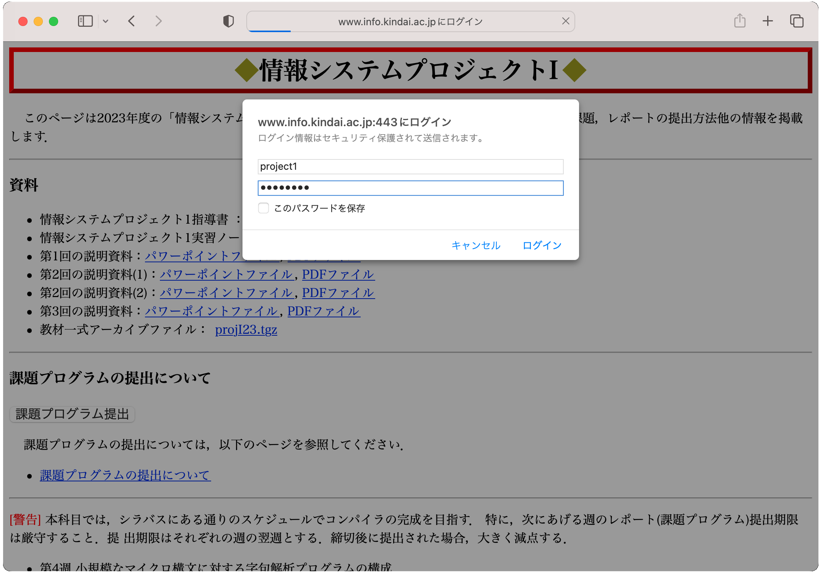
ユーザ名とパスワードは
Slack を見てください
Notes:
ボタンをクリックすると、このようなユーザ名とパスワードの入力画面になります。
ユーザ名とパスワードは、Slack に書きますのでメモしてください。

Slide 29
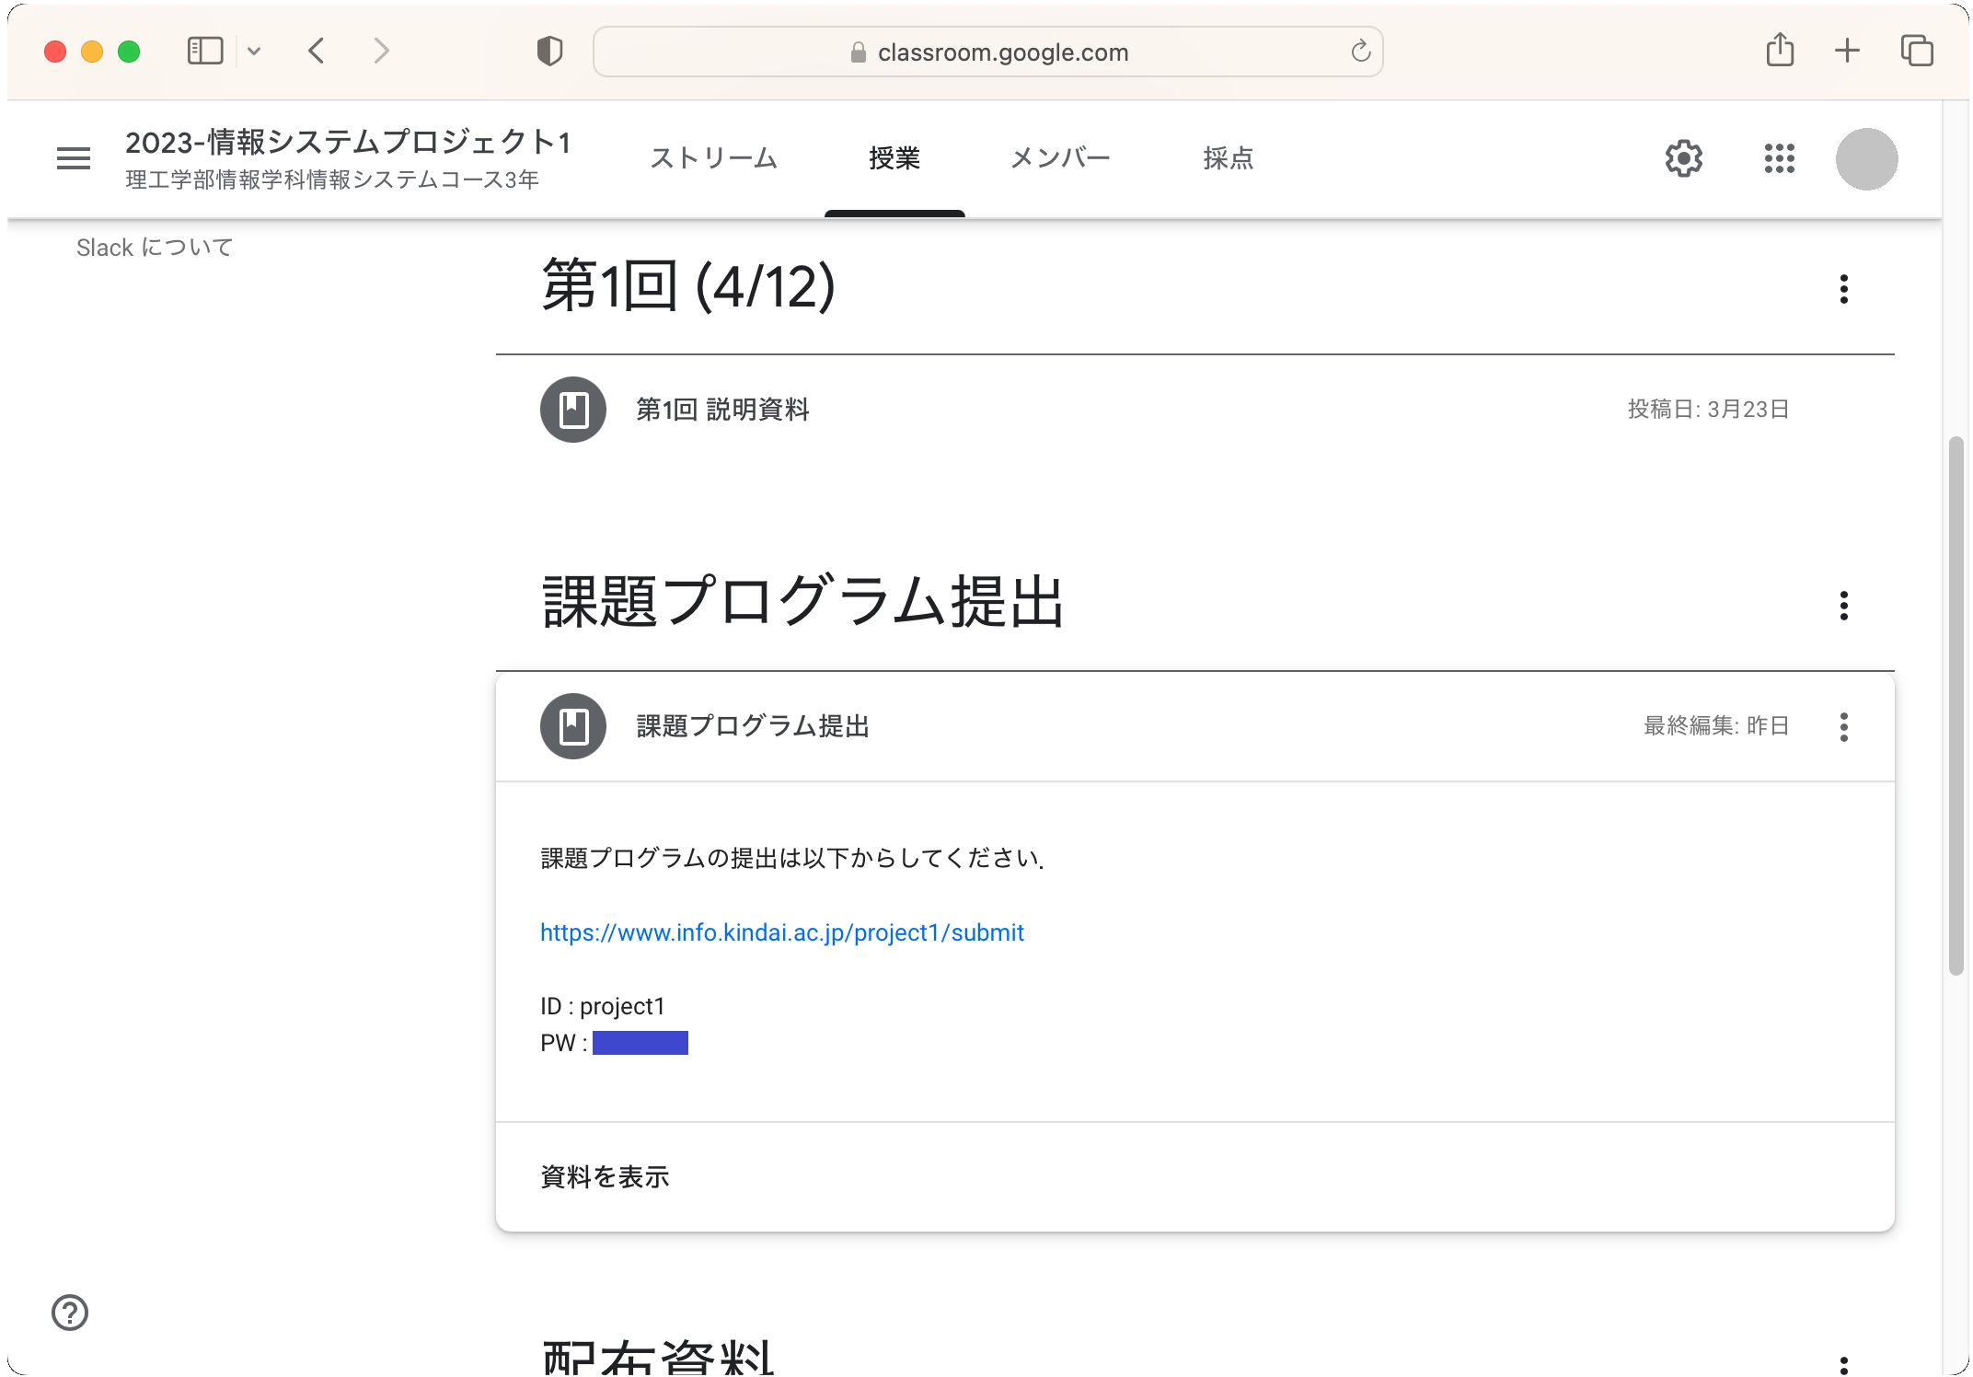
Notes:
Google Classroom の課題プログラムの提出からも提出できます。

Slide 30
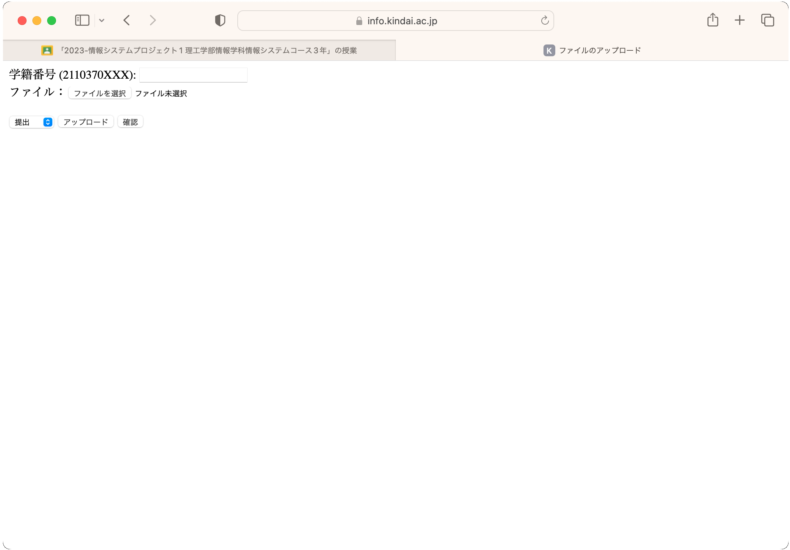
1. 学籍番号入力
(2110370XXX)
10桁全て入力
2. 提出ファイルを選択
~/Documents/ProjI23/src/kc/
Notes:
ユーザ名とパスワードを入れるとこのような提出画面になります。
まず学籍番号を入れてください。学籍番号は、省略形ではなく、10桁全て入れてください。
次に「ファイル選択」をクリックして、提出ファイルを選択します。
デフォルトでは、提出ファイルは ~/Documents/ProjI23/src/kc/ にあります。

Slide 31
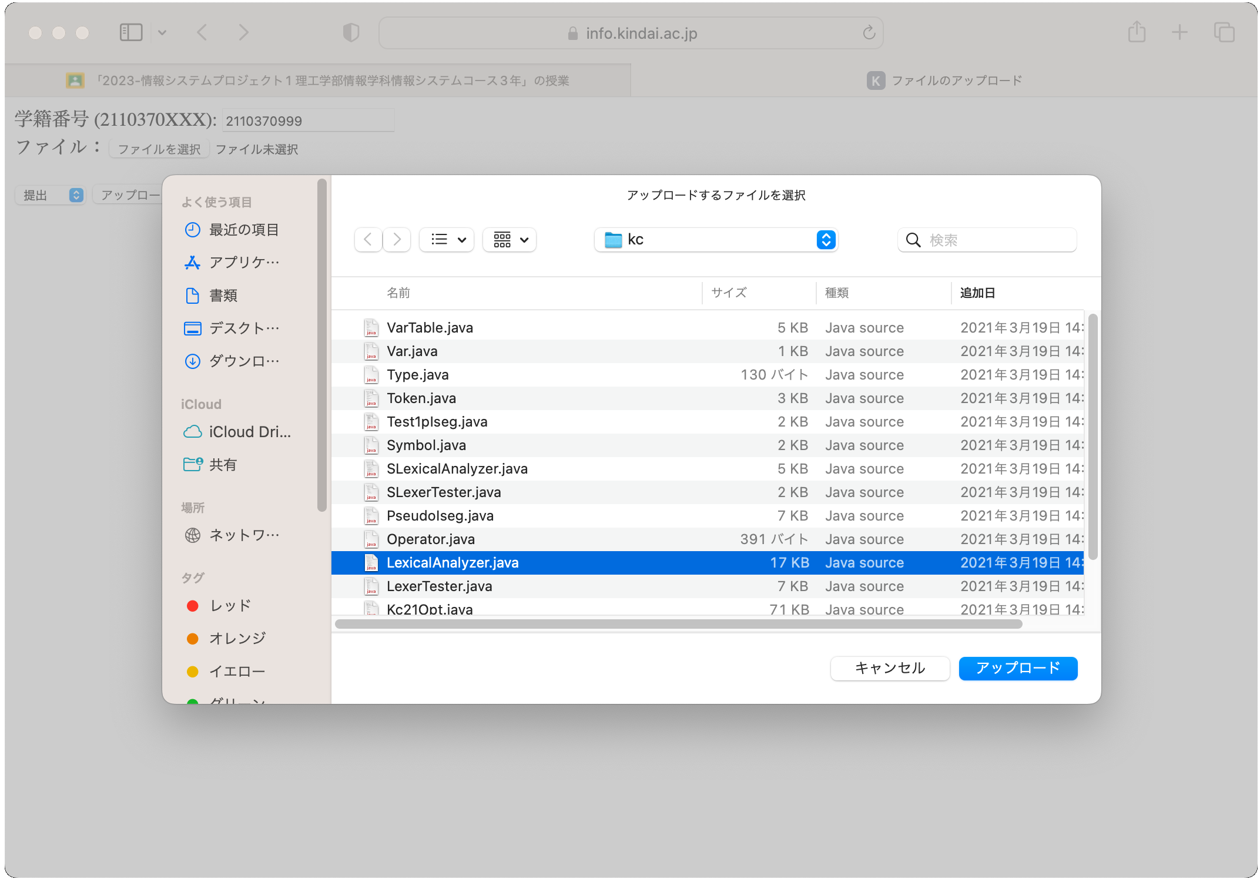
~/Documents/ProjI22/src/kc/
Notes:
「ファイルを選択」をクリックするとこのような画面になりますので、
~/Documents/ProjI23/src/kc/ と辿って提出ファイルを選んでください。
提出できるのは Java のソースファイルのみです。

Slide 32
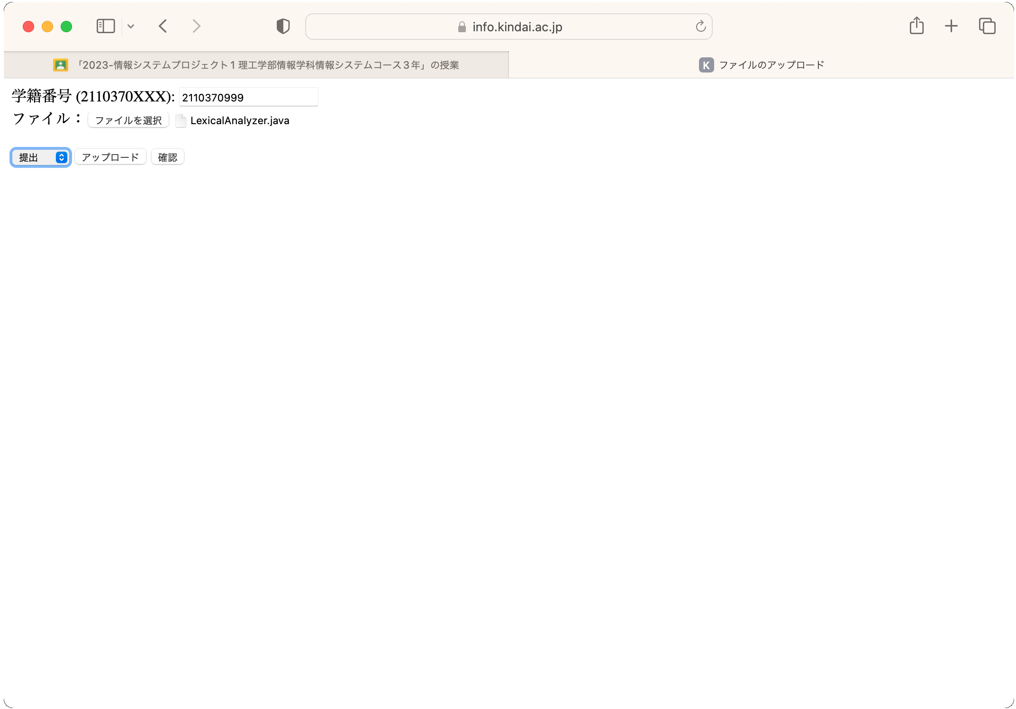
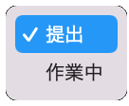
4. アップロード
3. 提出(完成品) / 作業中 を選択
Notes:
次に提出場所を選んでください。
完成したプログラムは「提出」を、作りかけのプログラムは「作業中」を選んでください。
最後に「アップロード」をクリックするとファイルが提出されます。

Slide 33
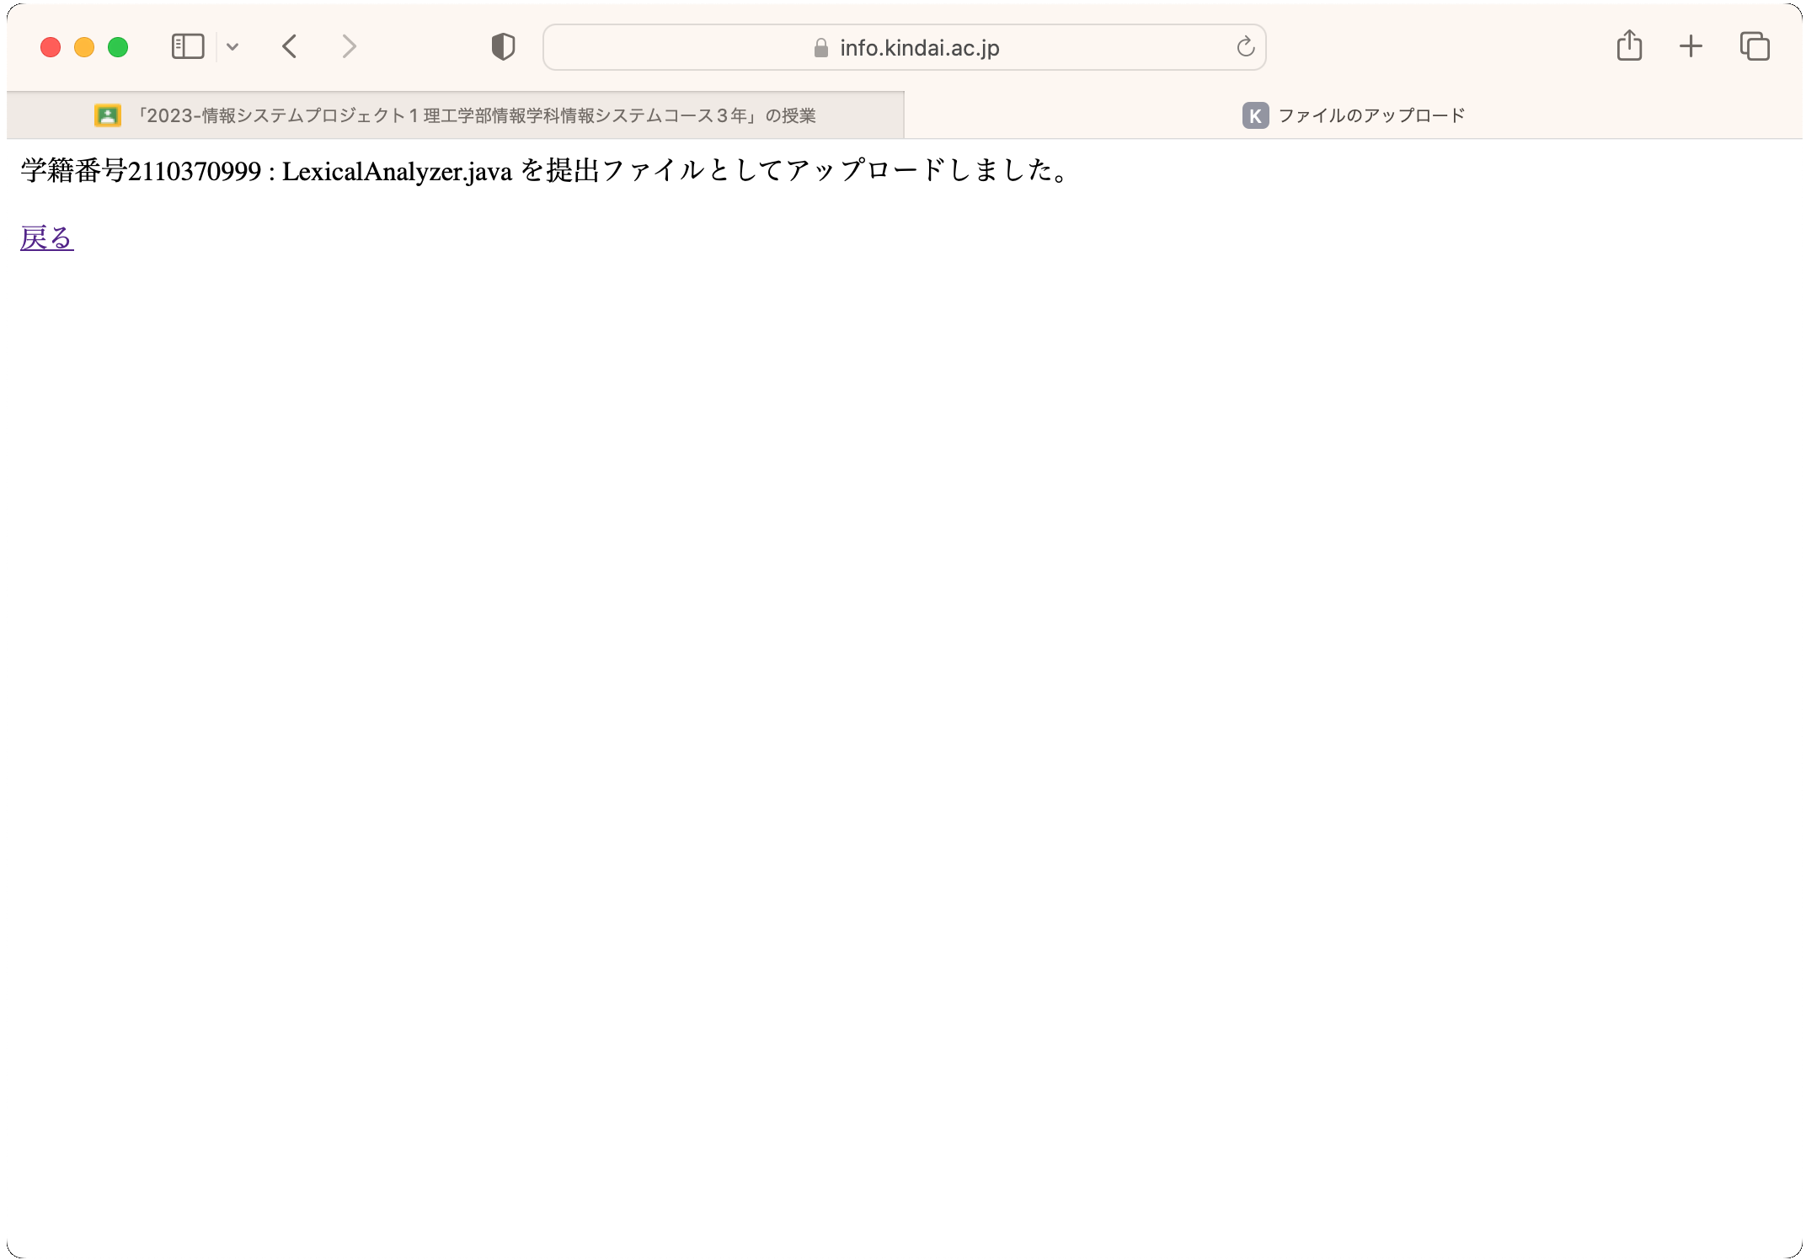
Notes:
このような提出画面が出れば提出完了です。
提出できなかった場合はエラーメッセージが出ますので、提出し直してください。

Slide 34
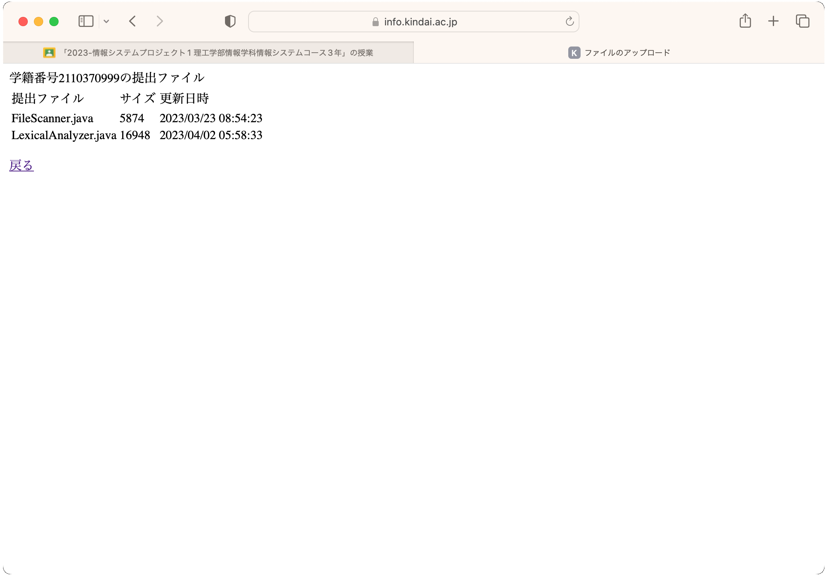
「確認」を押すと
ファイルを確認できる
Notes:
提出画面で「確認」を押すと今までに提出したファイルを確認できます。

Slide 35
課題プログラムの提出の注意
完成した課題プログラムは必ず「提出」へ
  「作業中」に出しても課題提出とならない
実習で作成したプログラムは必ず授業終了後その日のうちに「作業中」に提出
提出時の学籍番号の間違いには注意
  間違えて他人の学籍番号でアップロードしてしまった場合はすぐに教員に知らせること
Notes:
プログラム提出の注意点をいくつか挙げておきます。
完成した課題プログラムは、必ず「提出」を選んで提出してください。
「作業中」に出しても課題提出したことになりません。
実習で作成したプログラムは、授業終了後、その日のうちに「作業中」に提出してください。
これは皆さんの進捗状況を把握するためのものです。
提出時の学籍番号の間違いには注意してください。
もし間違えて他人の学籍番号でアップロードしてしまった場合はすぐに教員に連絡してください。

Slide 36
実習ノート・報告書について
実習時：作業内容の進捗状況を記録する
  どのような作業を行ったのか，作業開始時刻・終了時刻
  動作確認・バグがあった場合はその内容等
  時間内に終わらなかった場合は、どこまでできたのか、どのような問題が残っているのか
予習時：各授業で行う作業内容の計画を立てる
  どのような作業を行うのか、どれだけ時間をかけるのか
実習開始時に教員がノート・報告書チェックし、計画に不備がある場合は再提出
ノート・報告書が提出されていないと減点
Notes:
毎週の授業開始時には実習ノートまたは報告書を提出してください。
まず実習時には、作業内容の進捗状況を記録してください。
どのような作業を行ったのかと、その作業開始時刻と終了時刻を書きます。
また、動作確認をした場合は、どのようなデータで確認したのか、バグがあった場合はその内容を書いてください。
予定した内容が時間までに終わらなかった場合は、どこまでできたのか、どのような問題が残っているのか書いてください。
また、予習として、次の週の計画を立ててください。
どのような作業を行うのか、その作業にどれくらいの時間を掛けるのかを考えて計画してください。
作業時間は、その作業の難易度と自分のプログラミング能力を考えて時間を見積もってください。
実習開始時に教員が報告書をチェックします。
不備がある場合は再提出となります。
また、報告書が提出されていないと減点対象となります。

Slide 37
報告書 (オンライン受講時)
LaTeXで作成，pdf ファイルを提出
  その週の作業内容・テスト記録・翌週の計画
  翌週の授業開始時(13:15)までに提出
GoogleClassroomで
  情報システムプロジェクト1
  ⇒授業
  ⇒その回の「第＊回 進捗計画報告」
  と辿る
Notes:
オンライン受講する人は、報告書はLaTeXで作成して、pdfファイルを提出してください。
〆切は翌週の授業開始時、13時15分です。
報告書の提出は GoogleClassroom からしてください。
情報システムプロジェクト1のページで、
授業、その回の「進捗計画報告」と辿ってください。

Slide 38
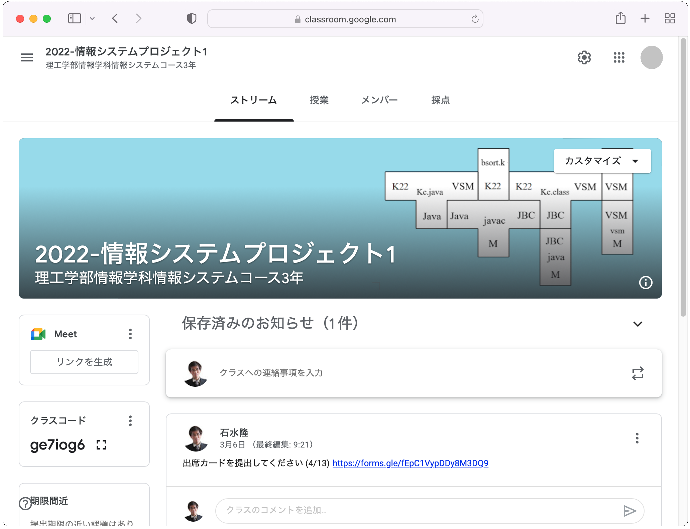
Notes:
まずGoogleClassroom のシスプロ1の部屋に入ります。
次に、上にある「授業」というメニューをクリックします。
締め切り間近になると左側の部分にも課題が表示されますのでそこから辿ってもOKです。

Slide 39
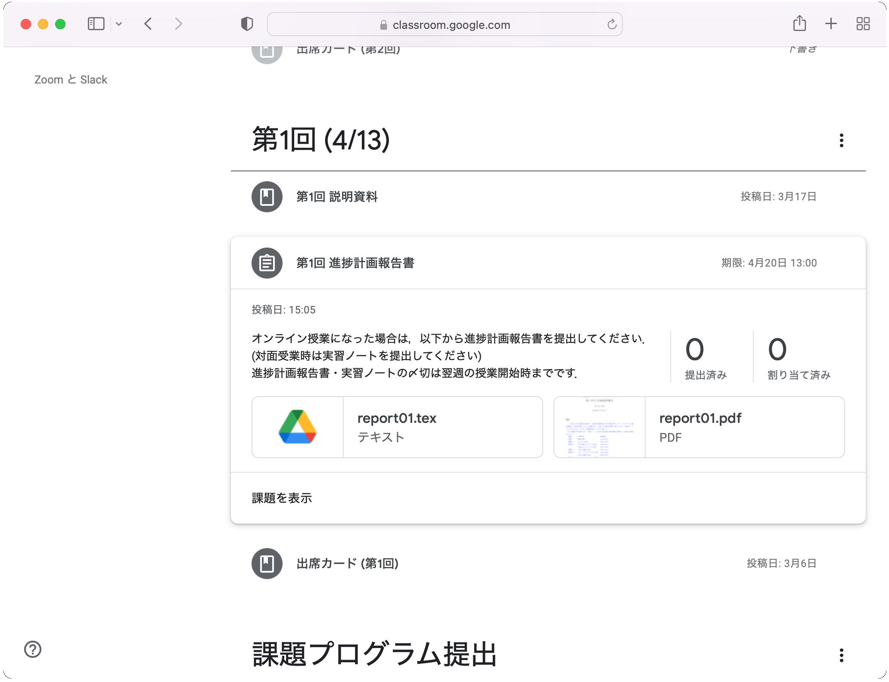
Notes:
授業のページで、その回の課題をクリックします。
今回ですと、第1回 進捗計画報告です。
この画面は教員用の画面ですので、少し違うかもしれませんが、下の方にある「課題を表示」を選んでください。

Slide 40
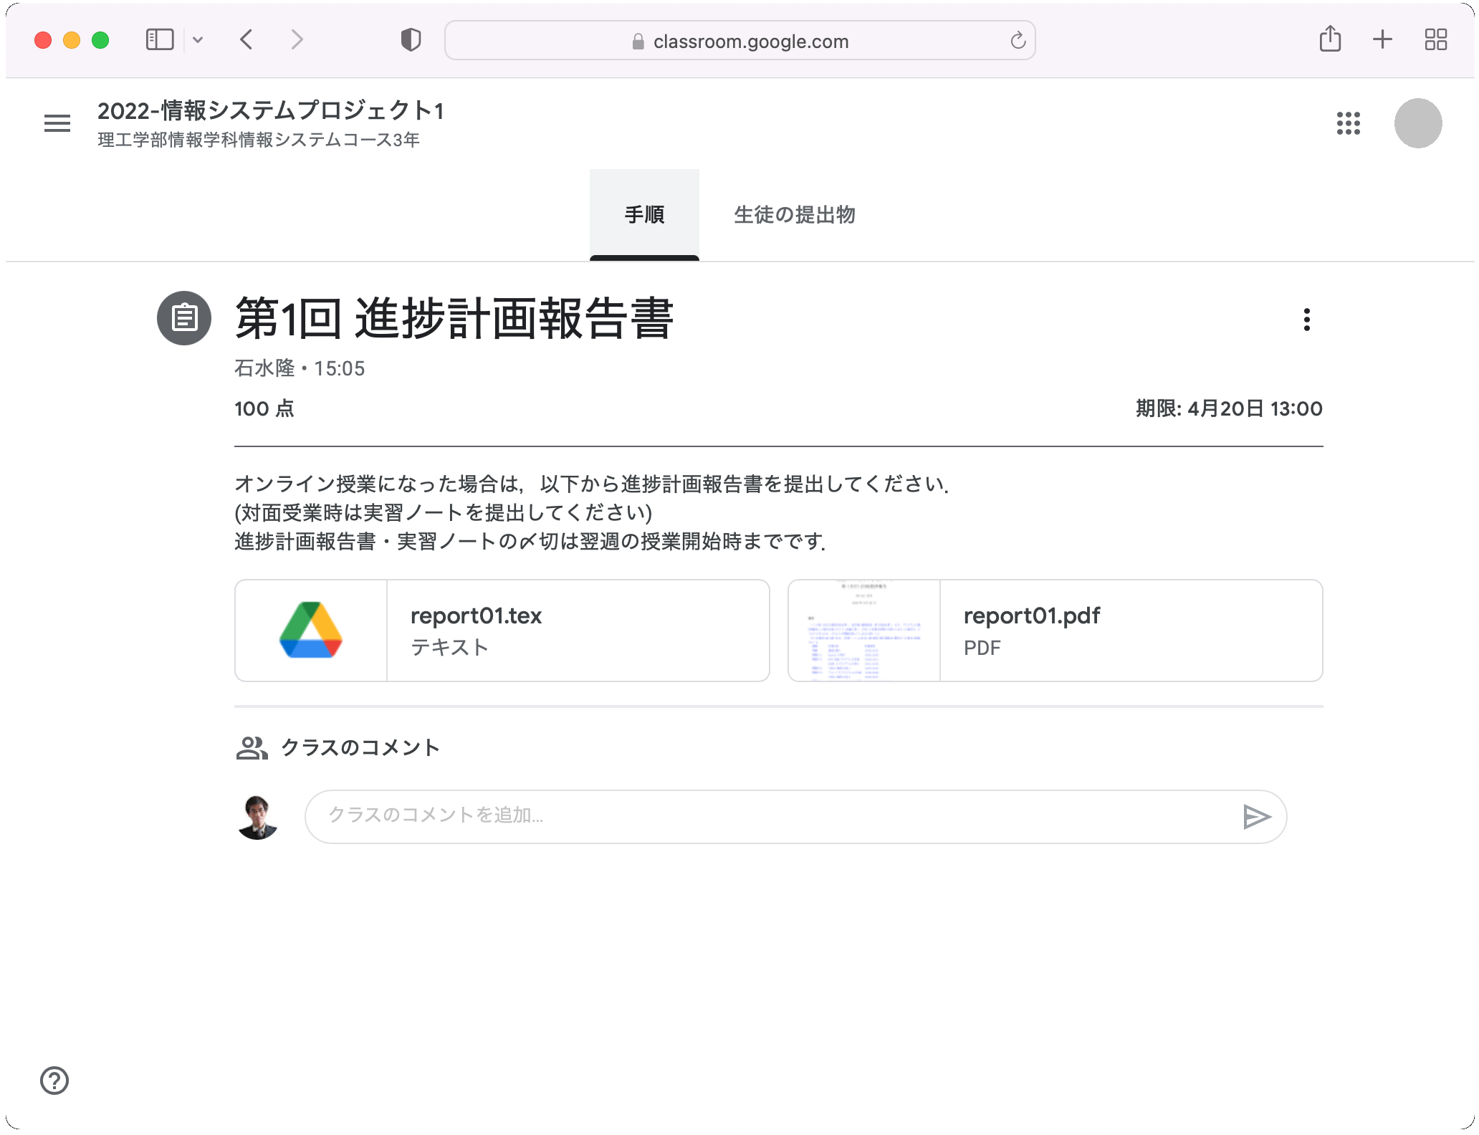
「追加」
⇒「ファイル」
⇒「パソコンからファイルを選択」
で提出するpdfファイルを選択
Notes:
課題を表示すると、下の方に「追加」というメニューがありますので、
「ファイル」⇒「パソコンからファイルを選択」で提出するpdfファイルを選択してください。

Slide 41
インタビューテスト
授業中、何回かインタビューテストを行います
教員が作成したプログラムに関する質問をしますので答えてください
自分で作成したプログラムなら当然答えられる質問をしますので、答えられない場合は、他人のプログラムを写したとみなします
第6,7週 字句解析部についてのインタビューテスト
第9,10週 構文解析部についてのインタビューテスト
第12,13週 コード生成部についてのインタビューテスト
Notes:
この実習では、インタビューテストというのをします。
インタビューテストは、教員と1対1でします。
皆さんのプログラムを見ながら、教員がプログラムに関する質問をしますので答えてください。
質問内容は、自分で作成したプログラムであれば当然答えられることを聞きます。
インタビューテストは3回行う予定です。
字句解析部、構文解析部、コード生成部が完成したときにその内容についてテストします。

Slide 42



遠隔授業(になった場合)
Zoom
  教員の説明用
Slack
#授業_シスプロ1_連絡_2023
#授業_シスプロ1_質問_2023
#授業_シスプロ1_試験_2023
  連絡・質問用
GoogleClassroom
  報告書・出席カード提出
Notes:
次にオンラインでの遠隔授業の受け方について説明します。。
この授業では、Zoom、Slack、GoogleClassroom を使います。
Zoom は教員からの説明で使います。
Slack は連絡・質問用です。
シスプロ1のチャンネルは #授業_シスプロ1_連絡_2023, #授業_シスプロ1_質問_2023
#授業_シスプロ1_試験_2023の3つです。
また、報告書・出席カード提出はGoogleClassroom からします。

Slide 43








Zoom
教員
TA
配信
Zoomミーティング
受講生
Notes:
Zoomは教員から皆さんへの説明の際に用います。
実習開始時はzoomを見てください。
また、実習中皆さんにzoomで何か伝えることがある場合は Slack でお知らせしますので、そのときは zoom を見てください。

Slide 44
Zoom
教員
各回の実習の Zoom の ID, パスワードは
Slack または GoogleClassroom で
お知らせします
TA
配信
Zoomミーティング
受講生
Notes:
今後ZoomミーティングのIDとパスワードは Slack または GoogleClassroom でお知らせします。

Slide 45
授業中の質問について
簡単な質問
  ⇒Slack のチャンネル上で応答
  #授業_シスプロ1_質問_2023
難しい質問
  ⇒ Slack の通話機能で教員・TAと1対1でやり取り
Notes:
オンライン受講中に質問がある場合はSlackを使ってください。
質問は#授業_シスプロ1_質問_2022に書き込んでください。
簡単な質問であれば、Slackに書いてくれれば教員・TAがSlack 上で返答します。
難しい質問の場合は、Slackの通話機能を用いて教員・TAと1対1でやりとりします。

Slide 46
Slack
教員
TA
返答
授業_シスプロ1_質問_2023
質問(易)
受講生
Notes:
質問があれば、チャンネル 授業_シスプロ1_質問_2023 に書いてください。
簡単な質問であれば、教員・TAがSlackに返答を書き込みます。

Slide 47
Slack
教員
TA
私が応えます
授業_シスプロ1_質問_2023
通話
質問(難)
受講生
Notes:
難しい質問の場合は、教員・TAが返事しますので、
Slackの通話機能で1対1で通話してください。
通話中は画面を共有することも可能ですので、プログラムや実行画面を見せながら質問することもできます。

Slide 48
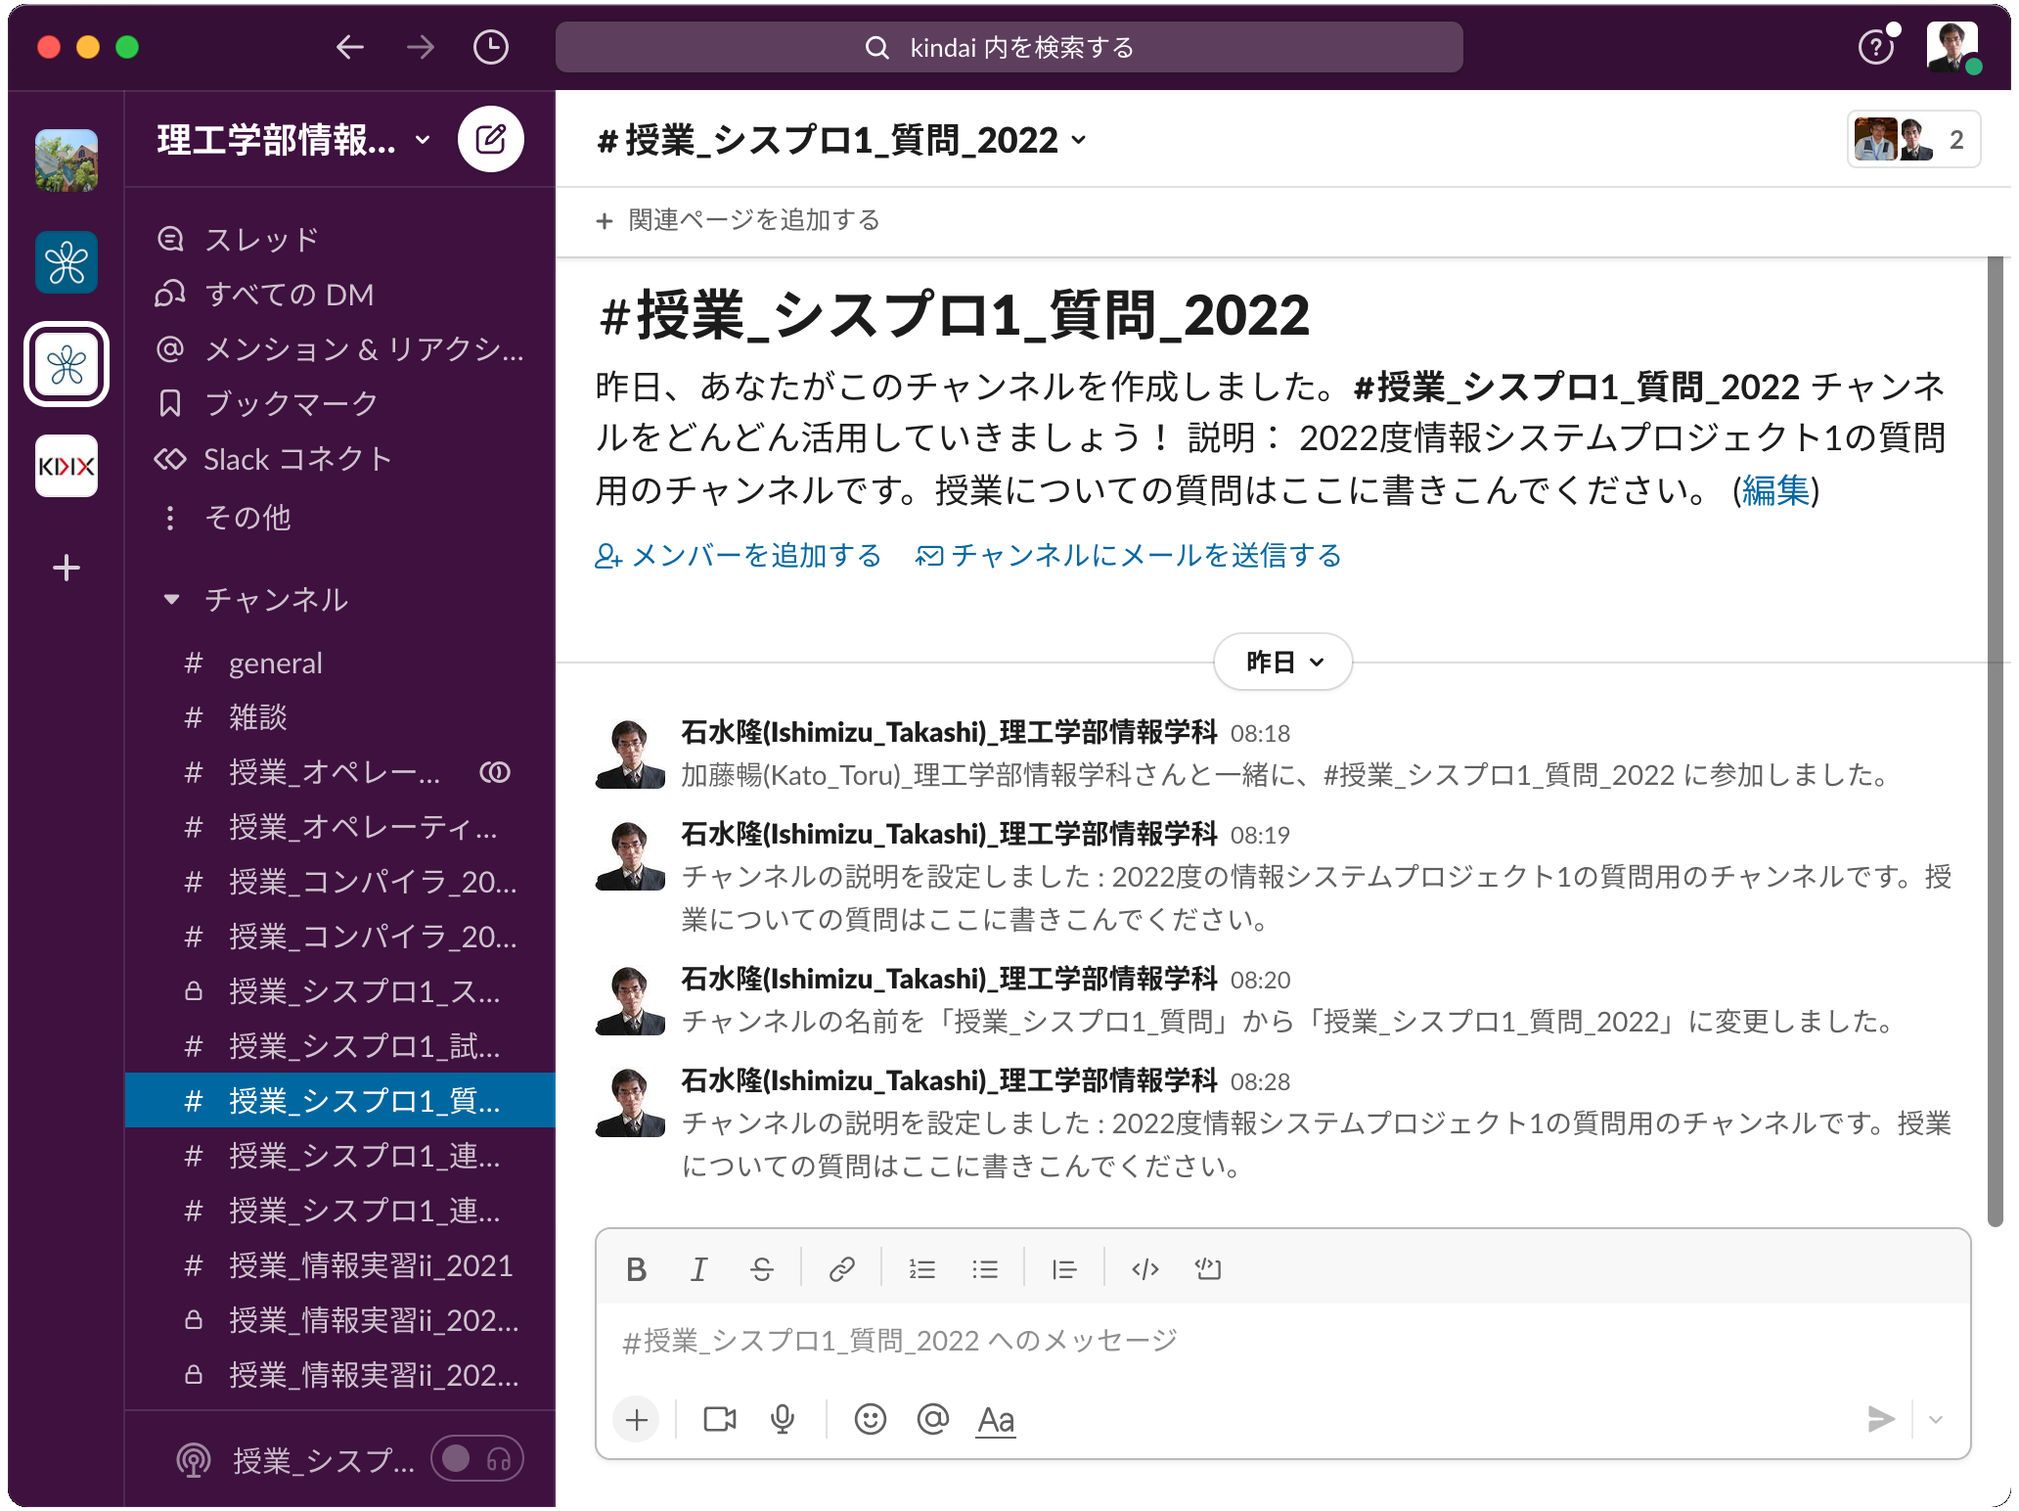
メンバーリストを表示
Notes:
Slackで通話する際は、まずメンバーから通話相手を選んでください。
Slackの上部の「メンバーリストを表示」をクリックしてください。

Slide 49
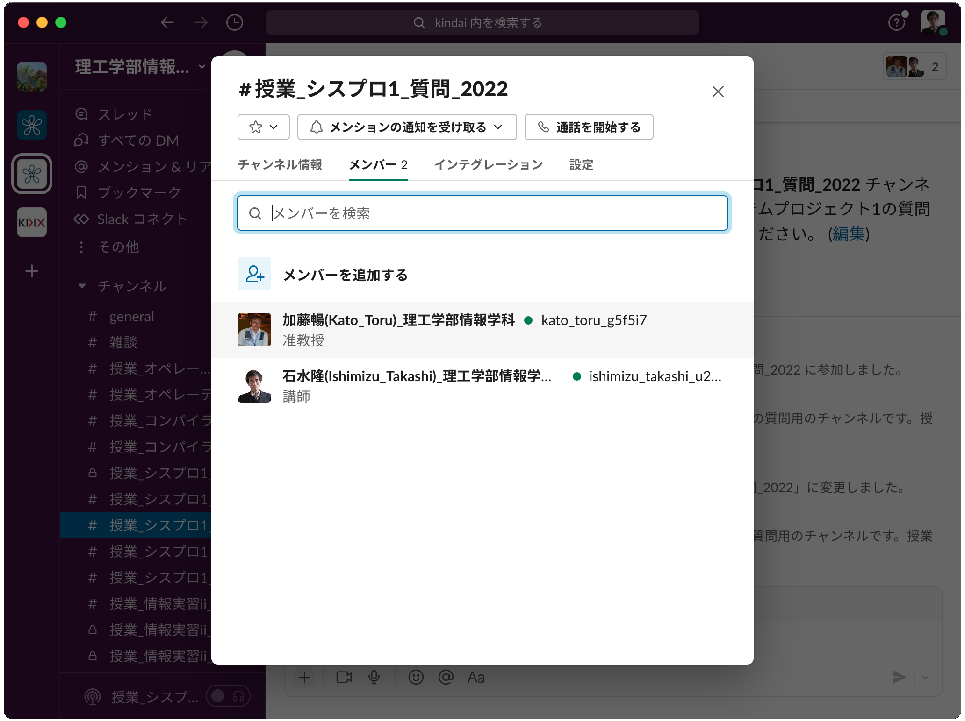
通話する相手を選択
Notes:
メンバーリストが表示されますので、通話相手を選択してください。

Slide 50
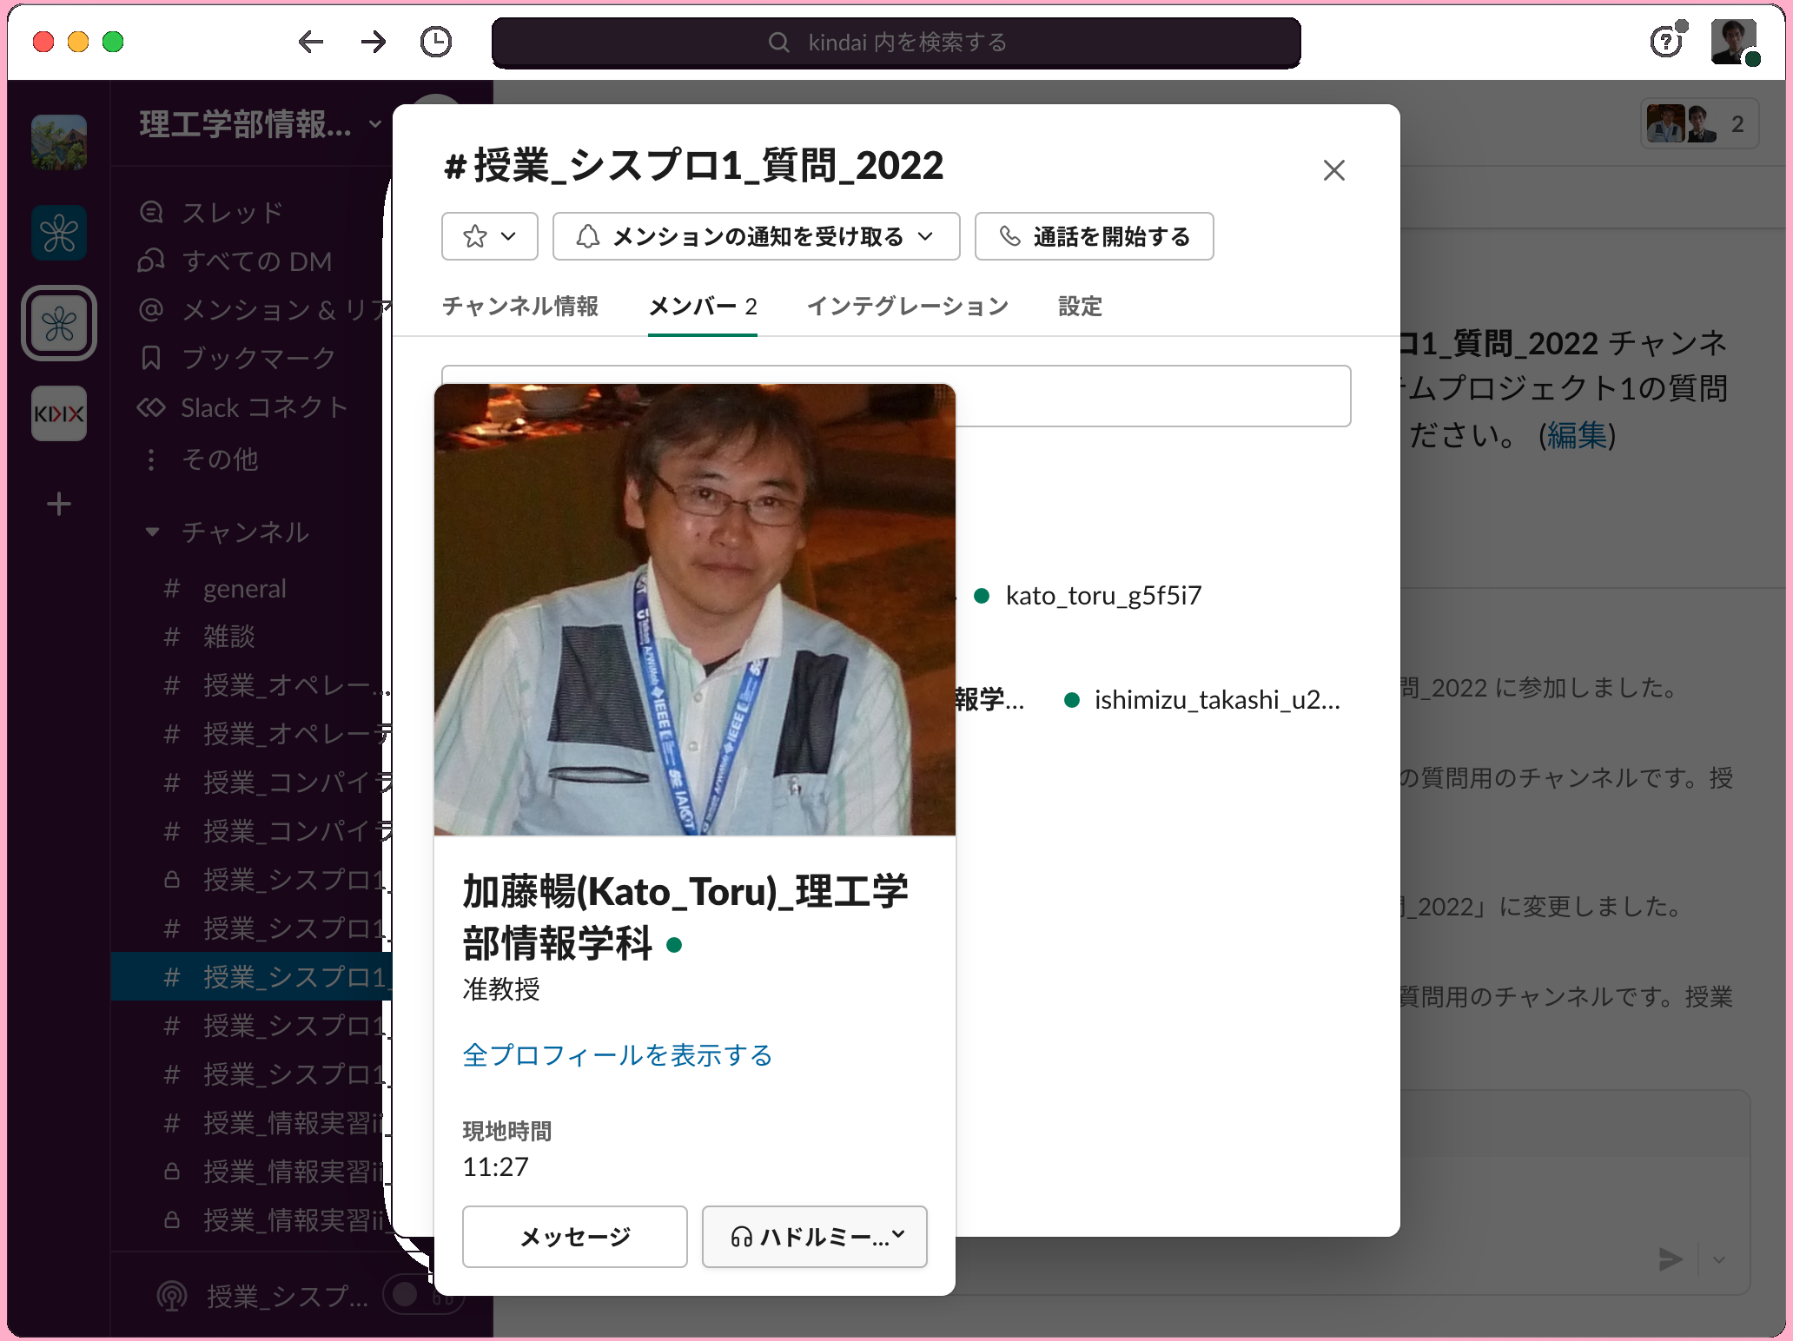
ハドルミーティング
Notes:
「ハドルミーティング」ボタンを押すと1対1で通話できます。

Slide 51
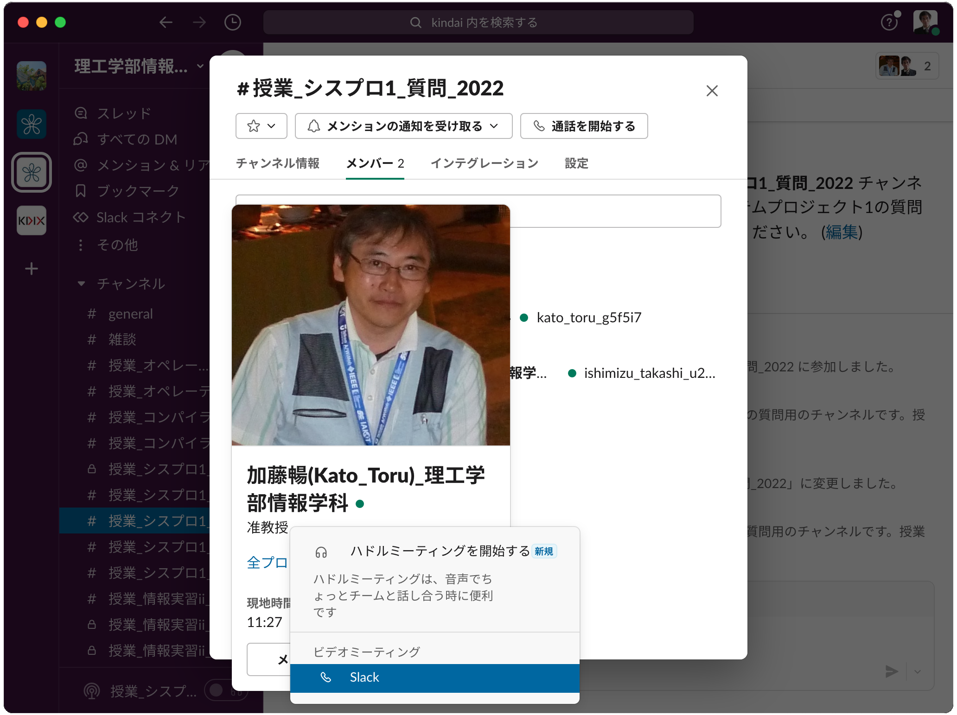

Slide 52

通話中に アイコンをクリックすると
通話相手と画面共有できる
Notes:
また、通話中にディスプレイ型のアイコンをクリックすると、通話相手と画面を共有できます。
必要なら作成中のプログラムや実行画面を見せながら質問してください。

Slide 53
https://www.info.kindai.ac.jp/project1/
Notes:
次にエクリプスの設定をします。
実習に必要な教材は、projI22.tgz にまとめてありますのでダウンロードしてください。
公式ページにある projI22.tgz をダウンロードしてください。
ダウンロードしたら、ダブルクリック

Slide 54
準備
公式ページ（http://www.info.kindai.ac.jp/project1）
から教材(projI23.tgz)のダウンロード
projI23 フォルダの移動
ダウンロードフォルダにて、projI23.tar をダブルクリック
projI23フォルダを書類フォルダ(~/Documents) に移動
projI23 フォルダの中身を確認
ProjI23.tar, material
Notes:
projI22.tgz をダウンロードしたら、
ダウンロードフォルダにある projI22.tar をダブルクリックしてください。
projI22 というフォルダが作られますので、このフォルダを書類フォルダ ~/Documents に移動してください
projI22 フォルダの中には、
ProjI22.tar というファイルと material というフォルダがあります。

Slide 55
教材
ProjI23.tar: エクリプスのプロジェクトファイル
material :
  LexerAnswers: LexicalAnalyzer テスト用
  *.k: K23言語によるサンプルプログラム
  kc: 完成品の class ファイル
  vsm: バーチャルスタックマシン本体(mac OS用)
Notes:
ProjI22.tar はエクリプスのプロジェクトファイルです。
material には、字句解析部のテスト用データ LexerAnswes,
K22言語によるサンプルプログラム *.k,
教員が用意したコンパイラの完成品の class ファイル、
VSMアセンブラを実行できるバーチャルスタックマシン vsm です。

Slide 56
ProjI23 プロジェクトのインポート
エクリプスを起動
パッケージ・エクスプローラーをマウスで右クリック
[インポート]を左クリックすると、[インポート]というタイトルのついた窓が現れる
[一般]→[既存プロジェクトをワークスペースへ]を選択
[次へ]をクリック
[アーカイブ・ファイルの選択(A):] にチェックを入れる
[参照]をクリック
[インポートするプロジェクトを含むアーカイブの選択]というタイトルの窓が現れるので、 ~/Documents/projI23/ProjI23.tar を選択
[プロジェクト:] 内で ProjI23 にチェックを入れて[完了]をクリック
今後全てのプログラムは、この中のkcパッケージ内に作成する
Notes:
エクリプスに、ProjI22 プロジェクトをインポートします。
まずエクリプスを起動してください。
起動したら、パッケージ・エクスプローラを右クリックしてください。
右クリックするとメニューが現れますので、その中から「インポート」を探してクリックしてください。

Slide 57
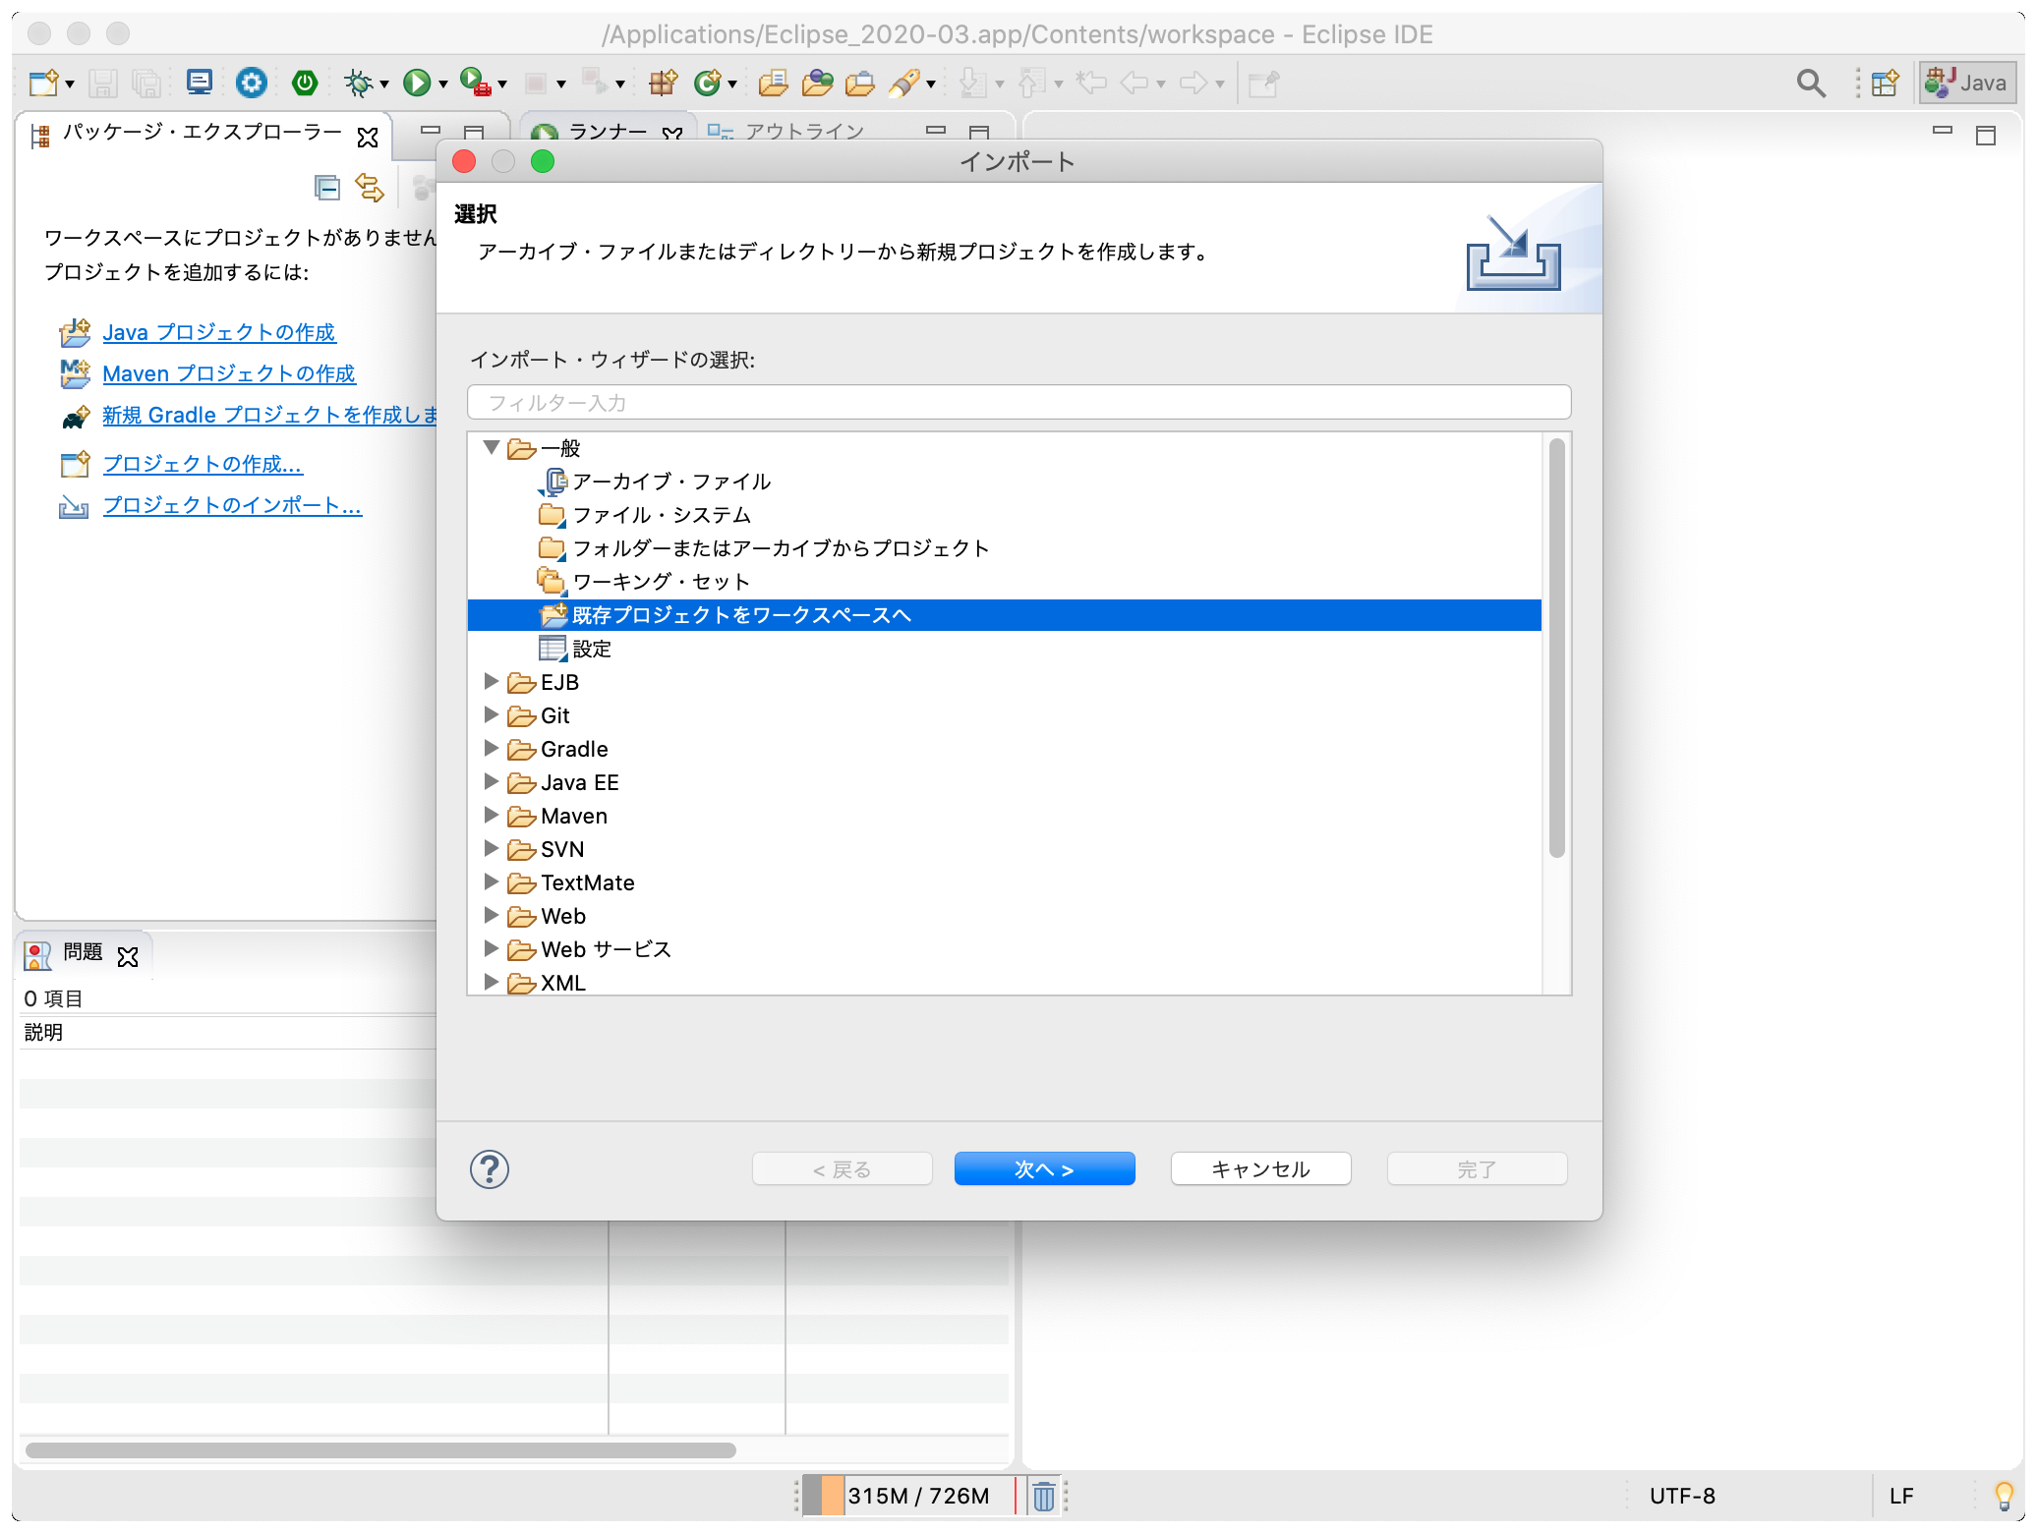
Notes:
「インポート」をクリックすると、インポートウィザードの選択画面になりますので、
「一般」⇒「既存プロジェクトをワークスペースへ」を選んで「次へ」を押してください。

Slide 58
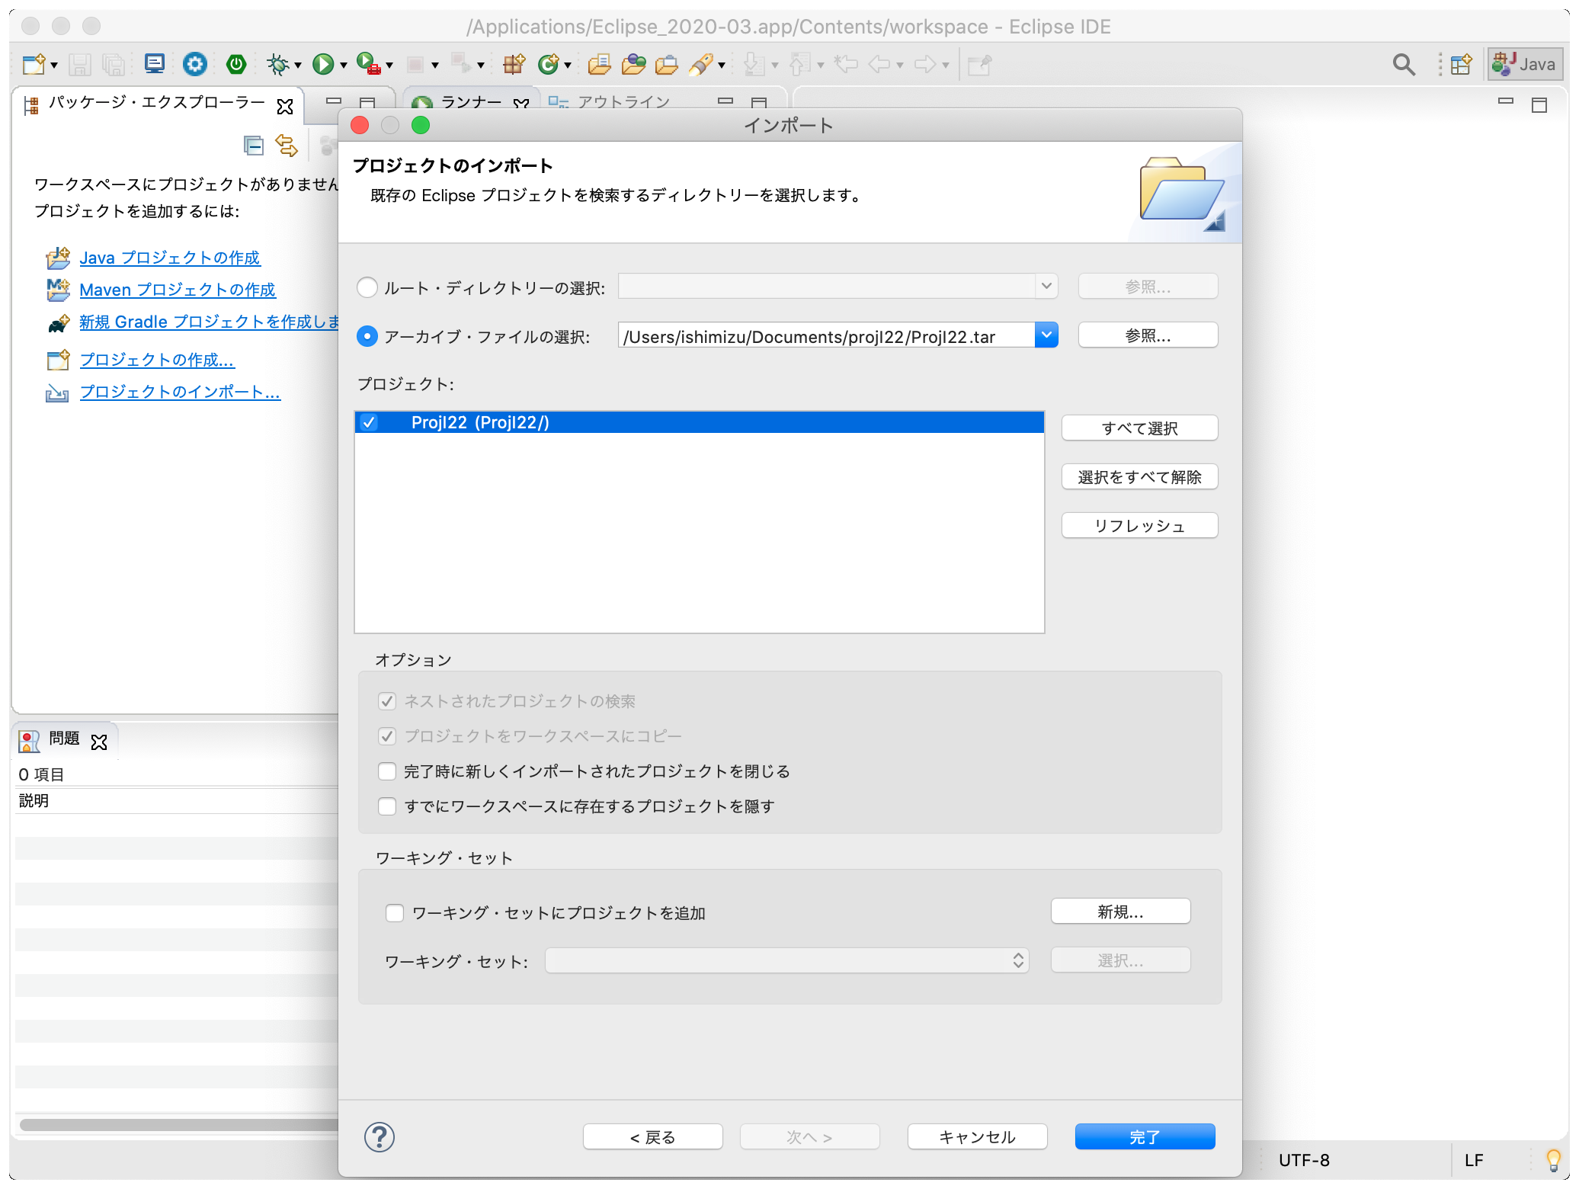
Notes:
「アーカイブファイルの選択」にチェックを入れ、「参照」を押してください。

Slide 59
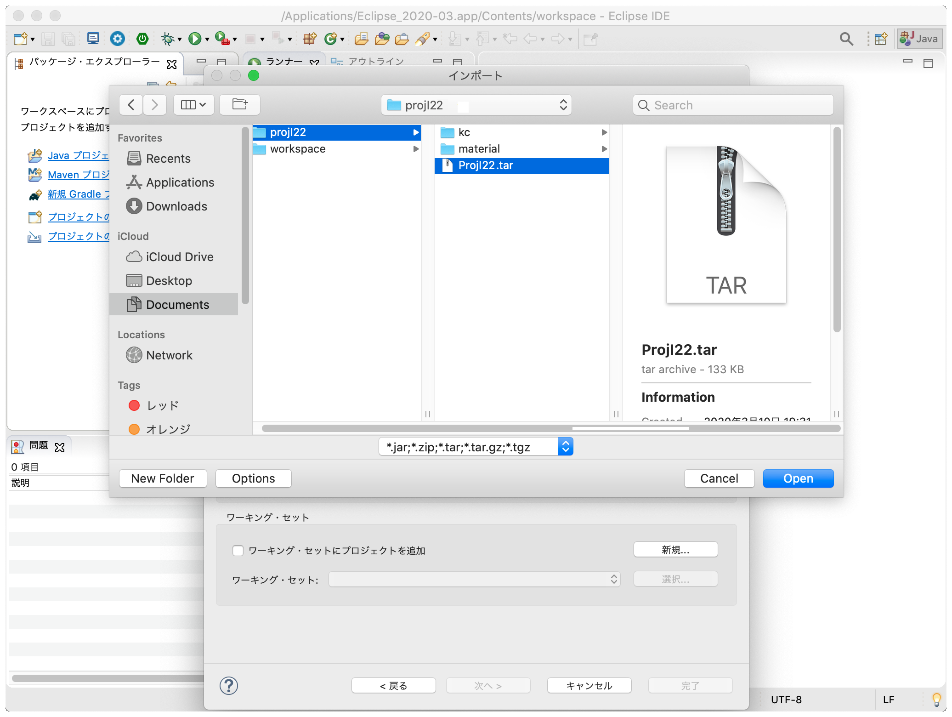
~/Documents/projI23/ProjI23.tar
Notes:
~/Documents/projI22/ProjI22.tar を選択してください。

Slide 60
Notes:
「完了」をクリックしてください。

Slide 61
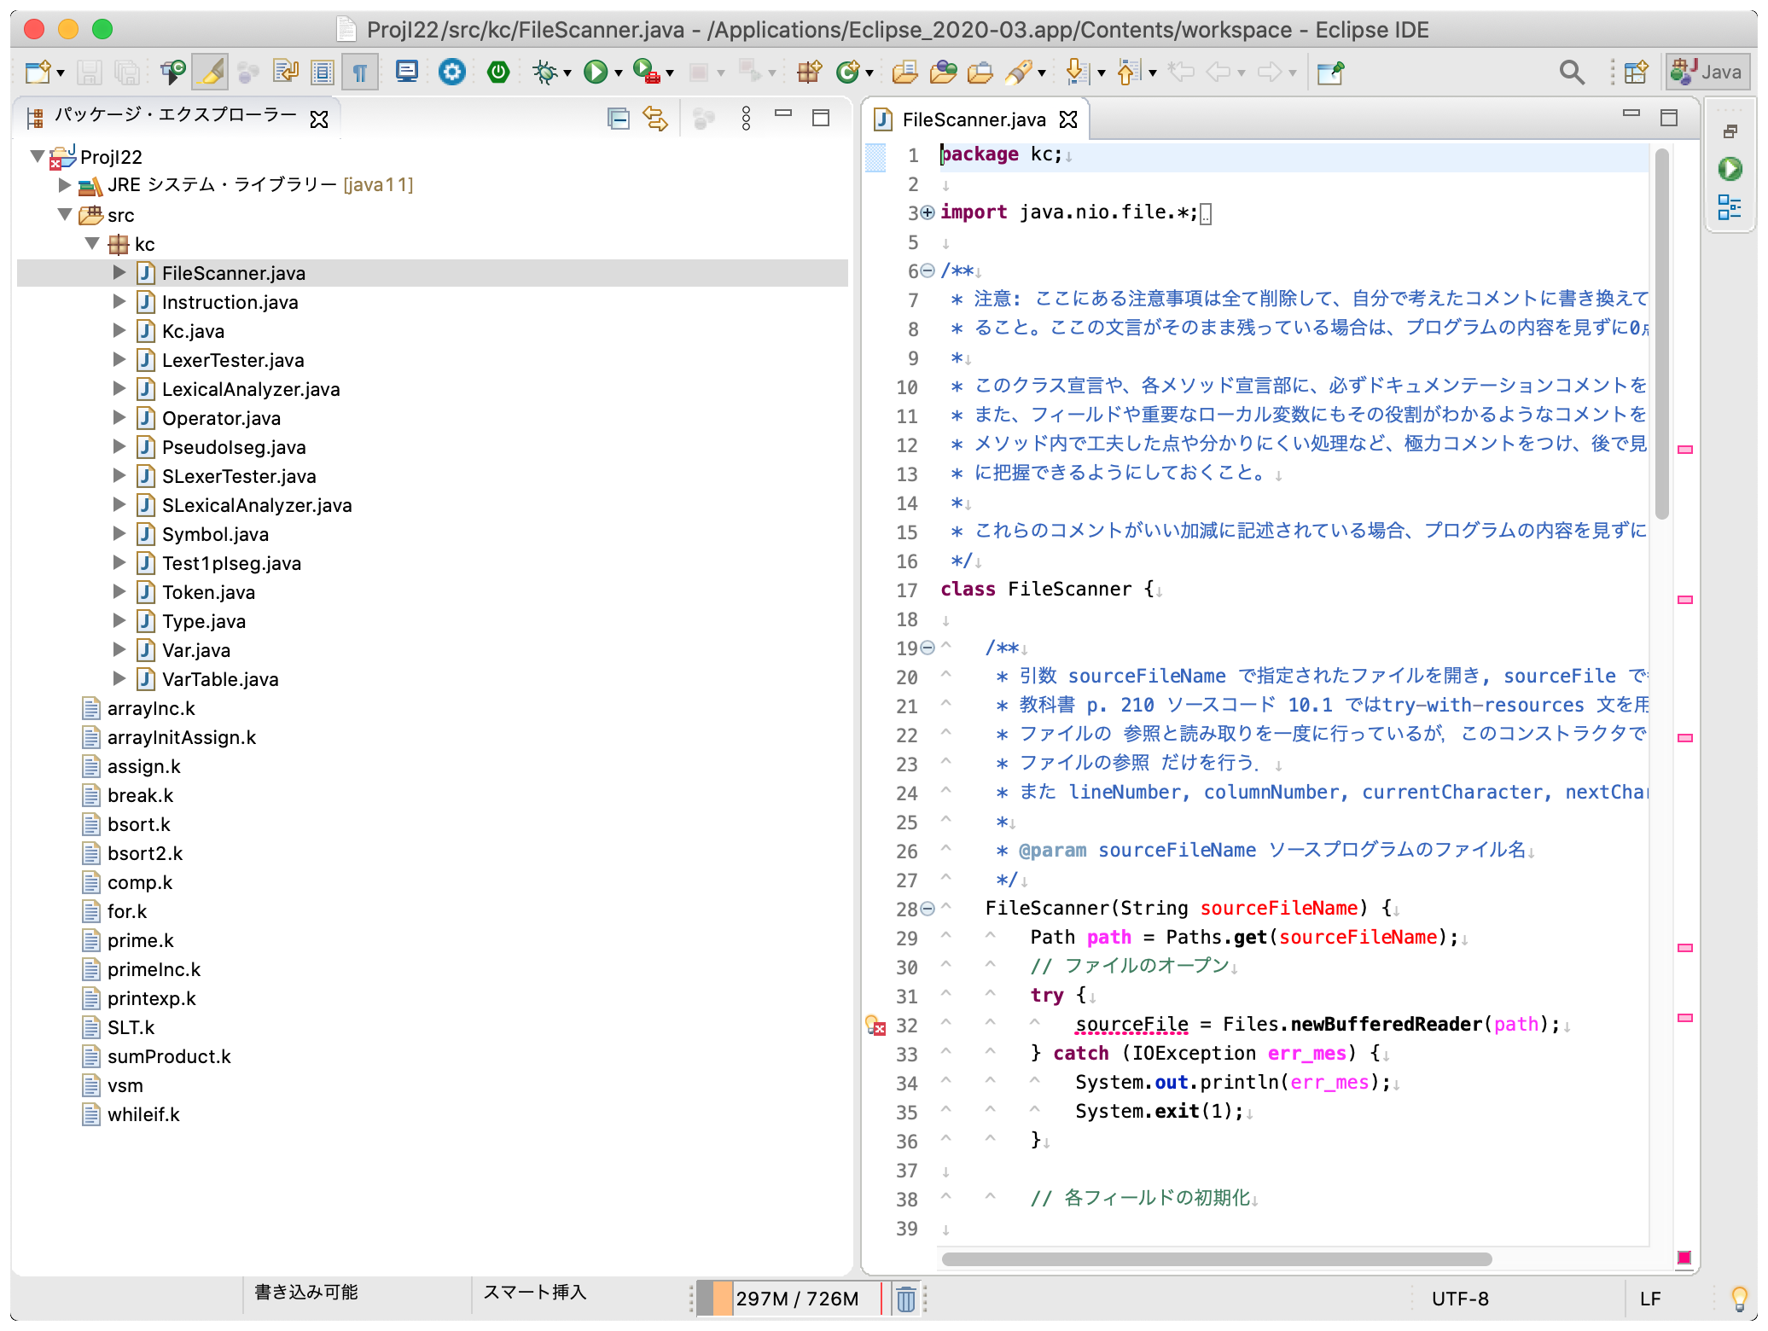
Notes:
これでプロジェクトのインポートが完了しました。
ProjI22/src/kc にプログラムの骨格がありますので、この骨格をベースにプログラミングしていってください。

Slide 62
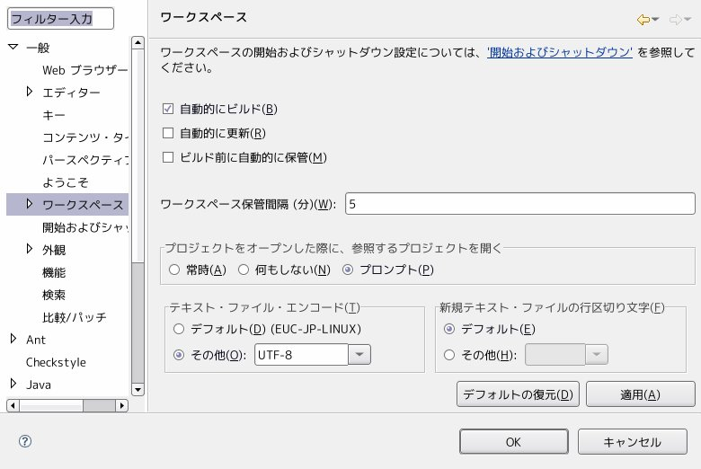
デフォルト文字コードをUTF-8へ
kcパッケージ内のJavaファイルを Eclipseで
開くと文字化けする人だけ
[ウィンドウ]→[設定]→[一般]→[ワークスペース]
テキスト・ファイル・エンコード枠内の「その他(O)」 にチェック
「UTF-8」と直接入力→ [適用(A)]→[OK]
Notes:
kcパッケージ内のJavaファイルを開いたときに文字化けしている人は、文字コードをUTF-8に変換してください。
「ウィンドウ」⇒「設定」⇒「一般」⇒「ワークスペース」と進みます。
テキスト・ファイル・エンコードで「その他」を選択し、その横のウィンドウに UTF-8 と入力ください。

Slide 63
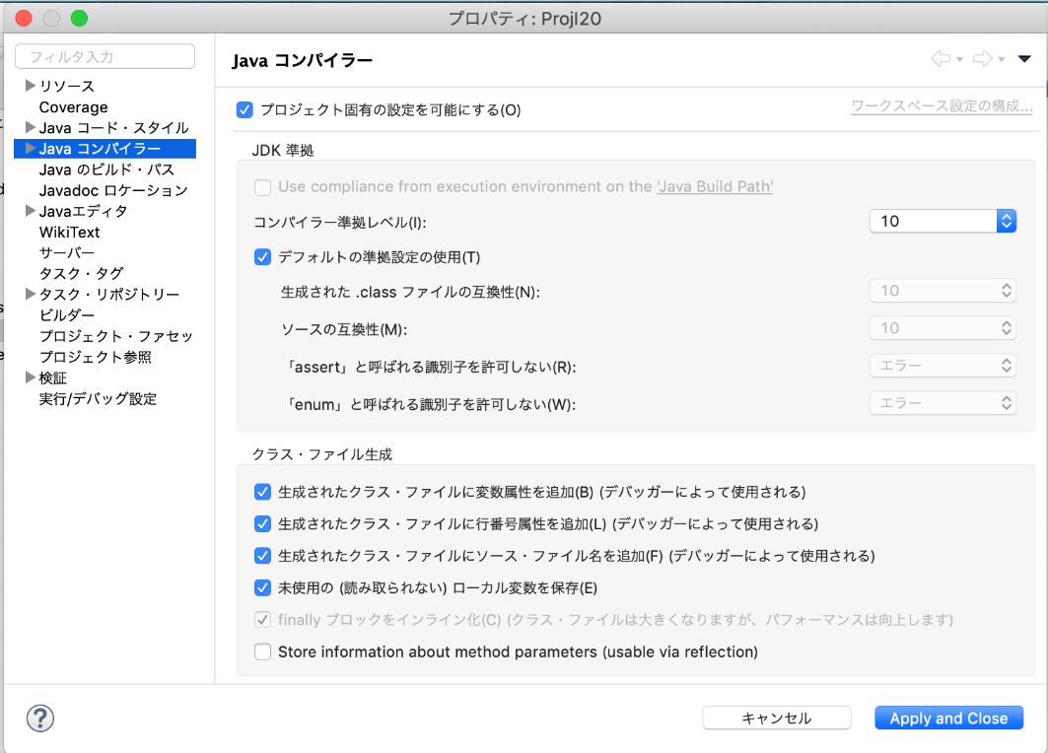
Javaコンパイラの準拠レベル設定
Type.java に☓マークが出ている人だけ
ProjI22右クリック→[プロパティ]→[Javaコンパイラ]
デフォルトの準拠設定の使用 にチェック
「ソースの互換性は準拠レベル以下にする必要があります」が出る場合は、コンパイラ準拠レベルを上げ下げする
[Apply and Close]
1
3
2
4
Notes:
また、kcパッケージ内のJavaファイルを開いたとき、Type.java に✕マークが出ている人は、
Javaコンパイラの準拠レベルを変更してください。
ProjI22を右クリックし、「プロパティ」⇒「Javaコンパイラ」と進んでください。
「デフォルトの準拠設定の使用」にチェックし、コンパイラの準拠レベルを上げ下げします。
Type.java の✕マークが消えるまで準拠レベルを色々変えてみてください。
変更が反映されるまで少し時間がかかりますので、時間をおいて準拠レベルの変更をしてください。
それでは説明はここまでです。
皆さん実習に入ってください。
質問があれば、Slack で聞いてください。

